Slide 1
農業委員会サポートシステム 操作研修会
資料１-補足２/３
操作説明資料②
一般社団法人 全国農業会議所
Notes:
今回の操作説明を行います、共同事業体○○の××と申します。宜しくお願い致します。
では早速お手元の資料に沿って説明させていただきます。

Slide 2
目次
実務操作_地図管理の操作方法【地図管理】…p.４
地図の活用方法①（地図の色分け、模様の設定）
地図の活用方法②（ラベル設定）
地図の活用方法③（集積シミュレーション）
地図の活用方法④（地図のレイヤー設定）
地図の活用方法⑤（地図の印刷設定）
２．実務操作_利用状況調査・利用意向調査業務 …p.1６
【台帳・地図補正機能】・【各種帳票】
統合調査結果を入力する前の事前処理 前回の調査結果の保存
利用状況調査結果を入力する
遊休農地通し番号の採番方法について
利用意向調査書を出力する
利用意向調査結果・措置状況や解消状況を入力する
非農地判断の総会議決を行う・非農地通知書を出力する
意向調査関係の通知を発出する
報告様式を出力する
次年度以降に統合調査結果を入力する前の事前処理
遊休農地通し番号の確認・番号の変更について
過去の調査結果を確認する
前年度と今年度の農業委員会サポートシステムへの調査結果の入力フローまとめを確認する
3. 実務操作_ＣＳＶ取込による農地台帳データの更新方法 …p.３９
【台帳・地図補正機能】
１．「一括更新補正」での機能一覧
２．一括更新補正機能を使う
３．CSVファイル更新時の注意点
４．土地データ/世帯員データ/経営体データをCSVで一括更新する
土地、世帯員、経営体データの一括更新での出力項目設定機能について
農地法第3条による所有権移転手続き
農地法第3条による貸借権設定・貸借権移転手続き
農地法第4条による転用手続き
農地法第5条による転用手続き
農地法第18条第6項による解約の手続き
農業経営基盤強化促進法第19条による農用地利用集積計画の公告の手続き
農地中間管理機構を介した転貸の手続き
農地利用集積計画一括方式の手続き
CSV一括更新の相関性エラー ※留意点
５．土地を一括で登録する
６．土地を一括で削除する
７．世帯員と経営体を一括で登録する
８．世帯員と経営体を一括で削除する
９．地番情報を一括で更新する
１０．一括更新補正機能の活用例
当月に利用権が終了する農地の情報を書き換える
②「農地ナビ」上の農地情報を一括で非表示設定する
③ 再アップロード等により貸付適用法が「その他」になってい
る転用地の補正
④「送付先」を一括で変更する
Notes:
本資料の流れをご説明します。農業委員会様の基本的な業務イメージをベースに全8章で構成しております。
１～６章では、
本システムの利用を開始するところからスタートし
・窓口業務
・台帳補正業務
・申請受付・総会業務
・利用状況調査・利用意向調査業務
・住基台帳・固定資産台帳との突合業務
といった基本的な業務での利用方法を説明いたします。
７～８章では、
・更新された台帳・地図を公開システムまで連携する方法
・統計/集計業務で利用する方法
につきまして説明いたします。

Slide 3
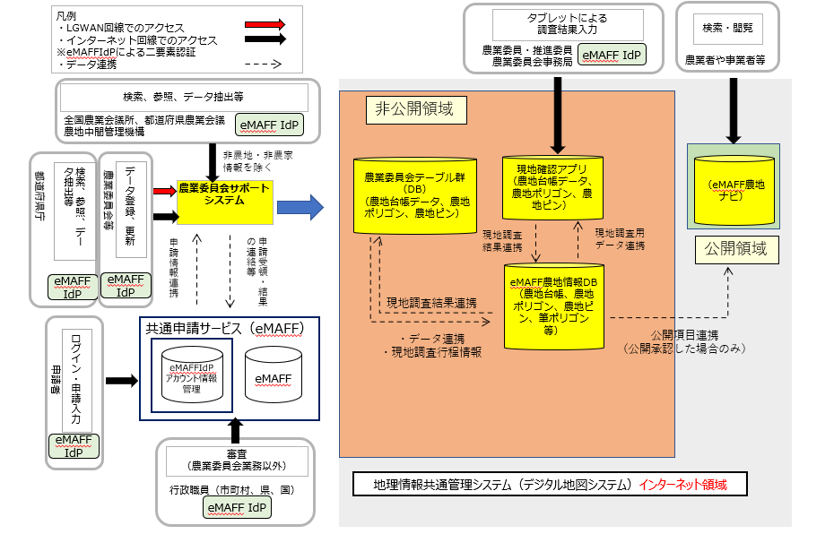
システム構成図
Notes:
本資料の流れをご説明します。農業委員会様の基本的な業務イメージをベースに全8章で構成しております。
１～６章では、
本システムの利用を開始するところからスタートし
・窓口業務
・台帳補正業務
・申請受付・総会業務
・利用状況調査・利用意向調査業務
・住基台帳・固定資産台帳との突合業務
といった基本的な業務での利用方法を説明いたします。
７～８章では、
・更新された台帳・地図を公開システムまで連携する方法
・統計/集計業務で利用する方法
につきまして説明いたします。

Slide 4
１.実務操作_地図管理の操作方法

Slide 5
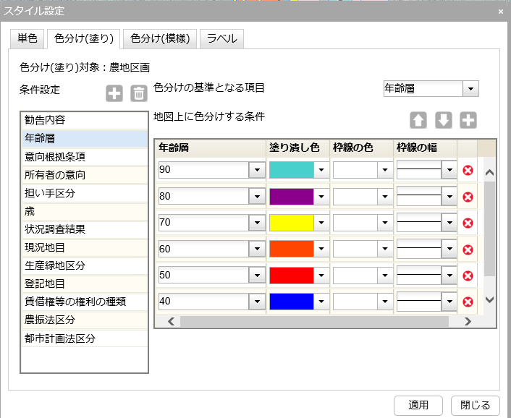
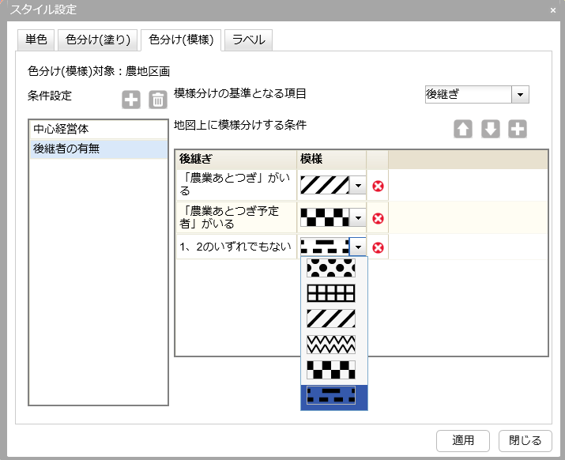
1-1. 農業委員会サポートシステムでの地図の活用方法①（地図の色分け、模様の設定）
条件ごとの地図の色分け、模様を表示するための設定方法を説明します。
【地図管理】－ 管理 － スタイル設定（農地区画）で行います。
①新しい色分けや模様分けする条件を作成する場合、は をクリック。
②「色分け」や「模様分け」の基準となる項目を選択。
③地図上に表示する条件の項目設定を行う。項目を追加する場合は をクリック。
➃設定を完了後、「適用」ボタンをクリック。
１
2
１
2
3
3
条件の項目毎に任意の色を選択。
4
4
条件の項目毎に任意の模様を選択。

Slide 6
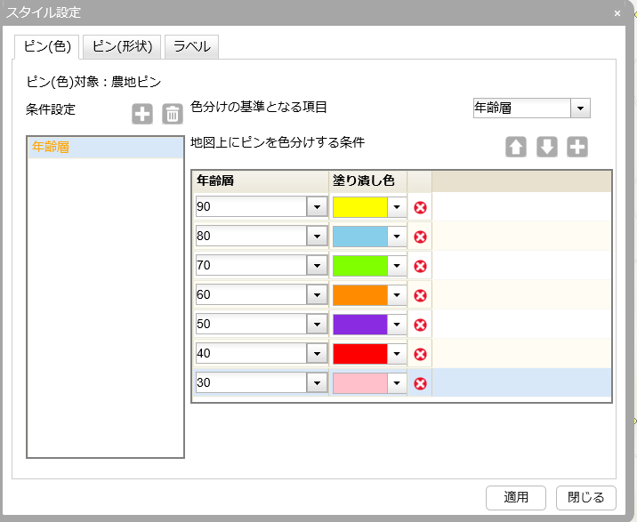
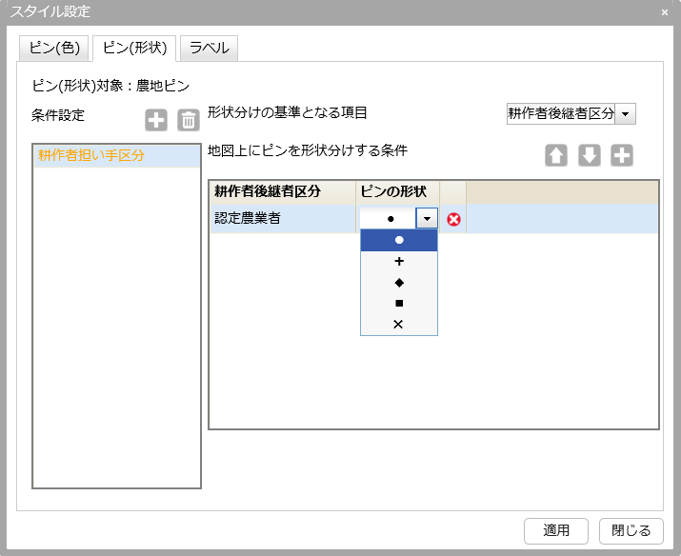
1-1. 農業委員会サポートシステムでの地図の活用方法①（地図の色分け、模様の設定）
条件ごとの地図の色分け、模様を表示するための設定方法を説明します。
【地図管理】－ 管理 － スタイル設定（農地区画）で行います。
※ピンでの色分け、形状変更はピン情報のみの農業委員会等で可能。
①新しい色分けや模様分けする条件を作成する場合、は をクリック。
②「色分け」や「形状」の基準となる項目を選択。
③地図上に表示する条件の項目設定を行う。項目を追加する場合は をクリック。
➃設定を完了後、「適用」ボタンをクリック。
１
2
１
2
3
3
4
4
条件の項目毎に任意の色を選択。
条件の項目毎に任意の模様を選択。

Slide 7
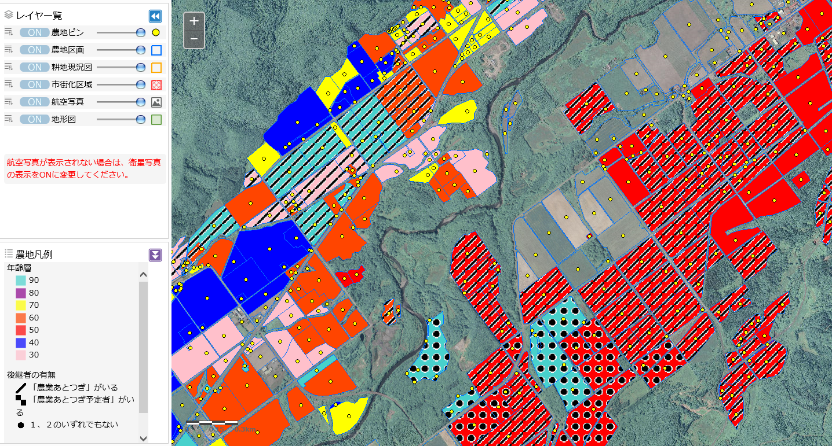
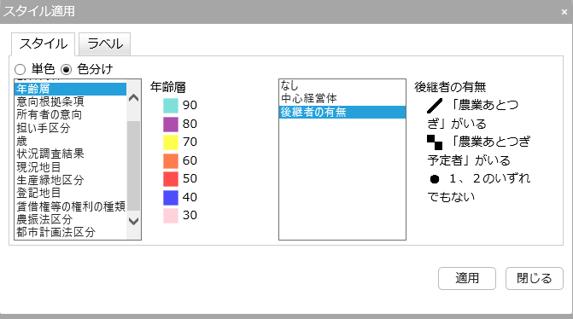
1-1. 農業委員会サポートシステムでの地図の活用方法①（地図の色分け、模様の設定）
地図上への条件ごとの色分け、模様の表示の方法を説明します。
【地図管理】－ スタイル適用（スタイル）で行います。
１
１
①地図上で表示する色分け、模様の条件を選択し、適用をクリック。

Slide 8
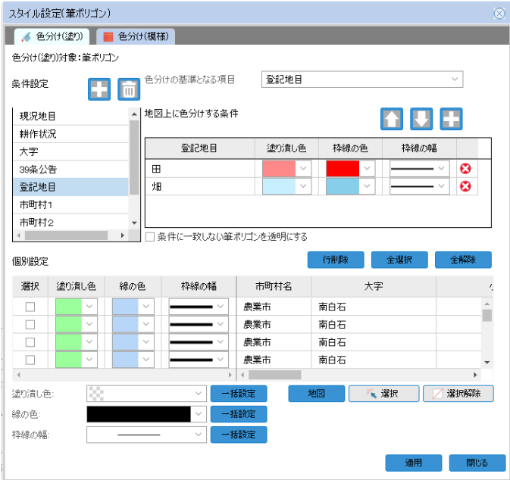
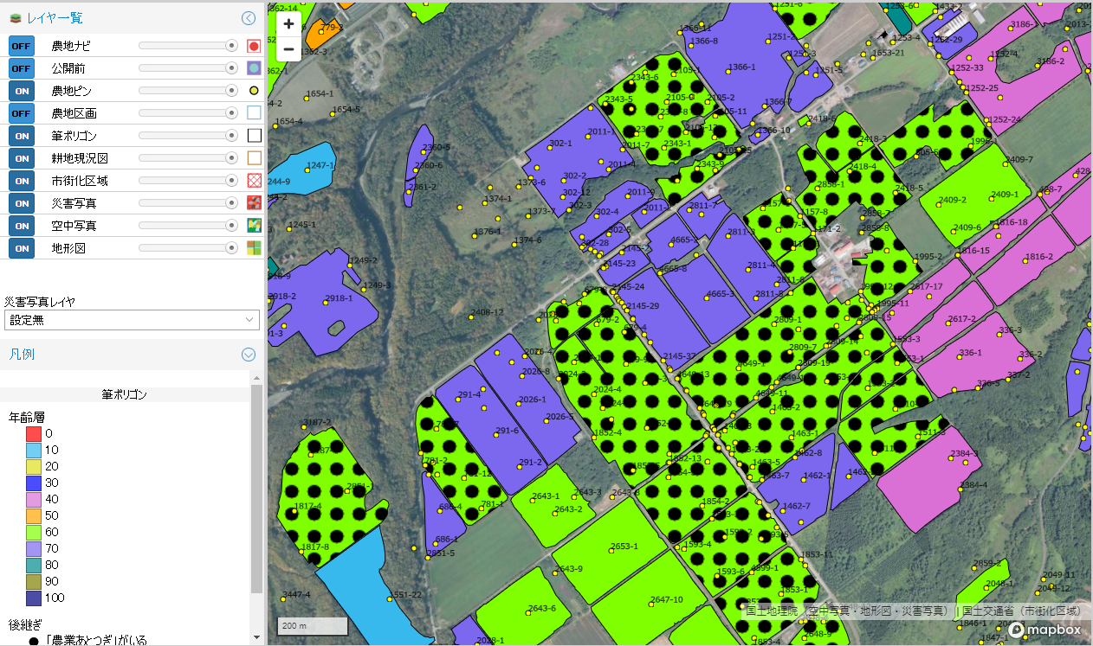
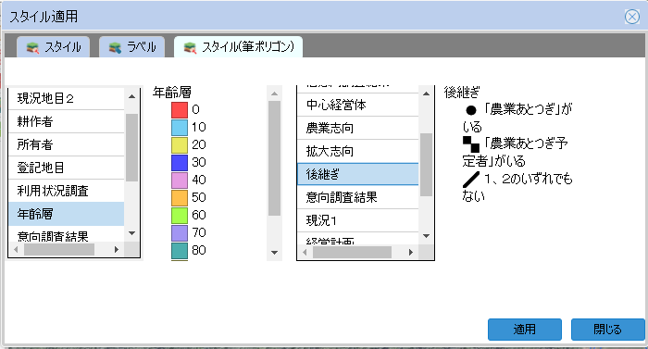
1-1. 農業委員会サポートシステムでの地図の活用方法①（地図の色分け、模様の設定）
地図上への条件ごとの色分け、模様の表示の方法を説明します。
農地ポリゴンを持っておらず、農地ピンのみ登録している農業委員会等においても、農地ポリゴンだけでなく、筆ポリゴンで色分けを行うことができます。
１
①条件ごとの地図の色分け、模様を表示するための設定方法は、
【地図管理】－ 管理 － スタイル設定（筆ポリゴン）で設定します。
②地図の色分け、模様の表示は、
【地図管理】－ スタイル適用（スタイル（筆ポリゴン））で行います。
２

Slide 9
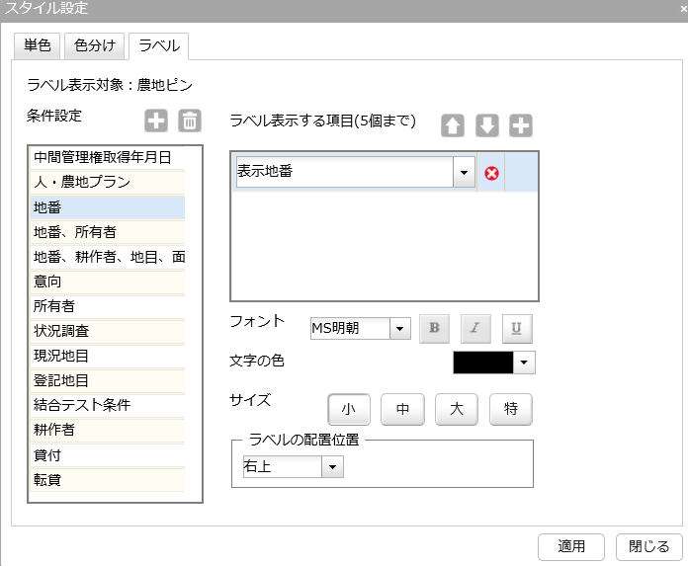
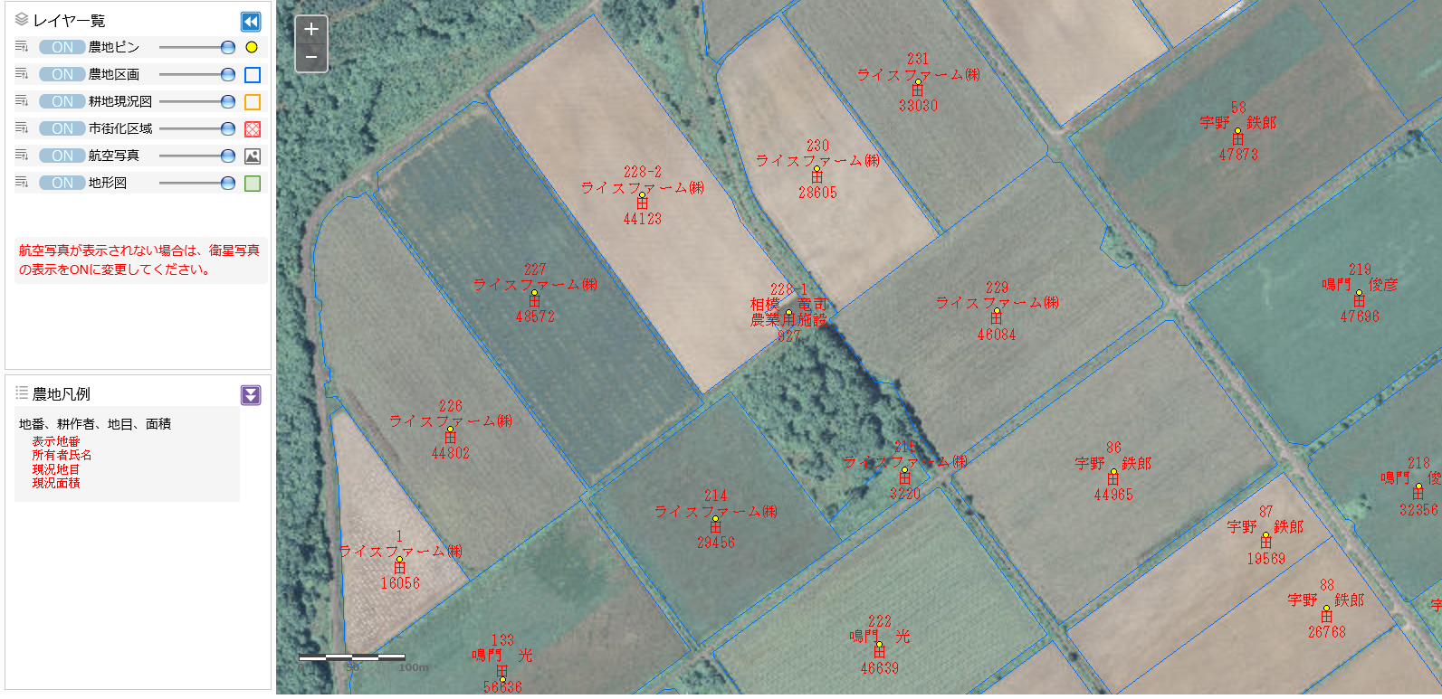
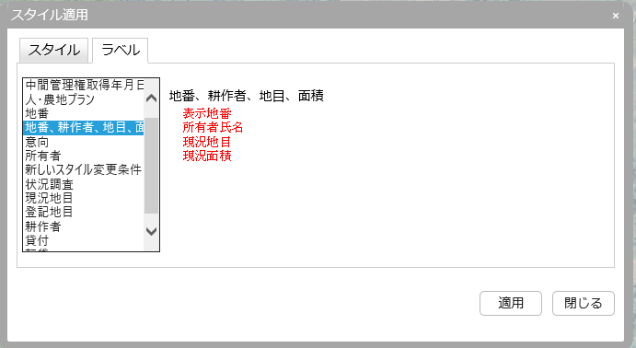
1-2. 農業委員会サポートシステムでの地図の活用方法②（ラベル設定）
地図上に農地の情報をラベル表示するための設定、表示方法について説明します。
【地図管理】－ 管理 － スタイル設定で行います。
１
３
4
①新しい色分けや模様分けする条件を作成する場合、は をクリック。
②ラベルの文字の大きさや色、表示位置の設定を行います。
③ラベルは５つまで表示可能であり、増やす場合は をクリック。
➃設定完了後、「適用」をクリックします。
⑤「スタイル適用」でラベル表示する設定を選択し、「適用」クリックし地図上に表示。
5

Slide 10
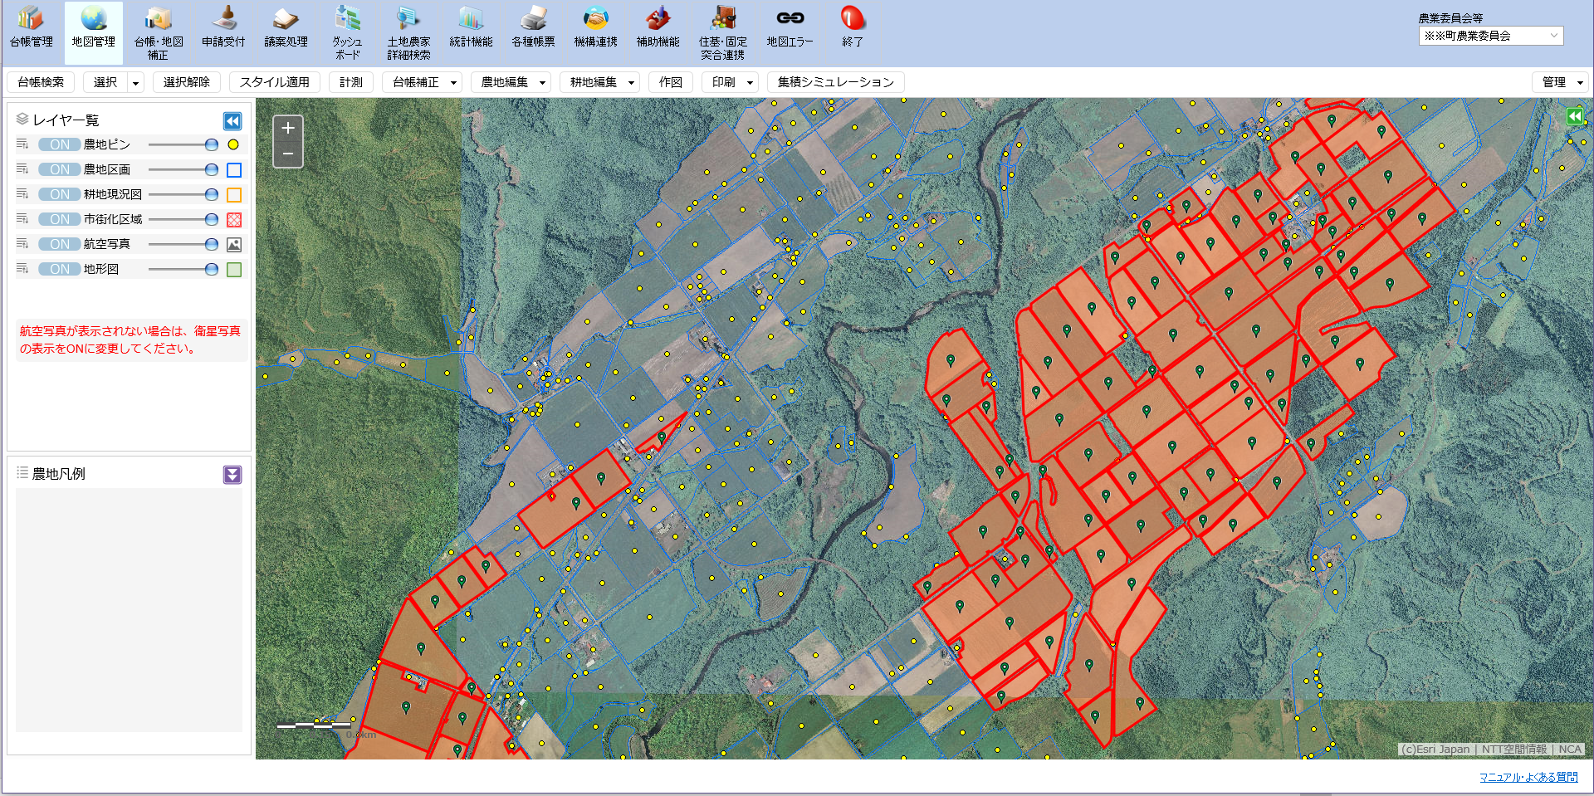
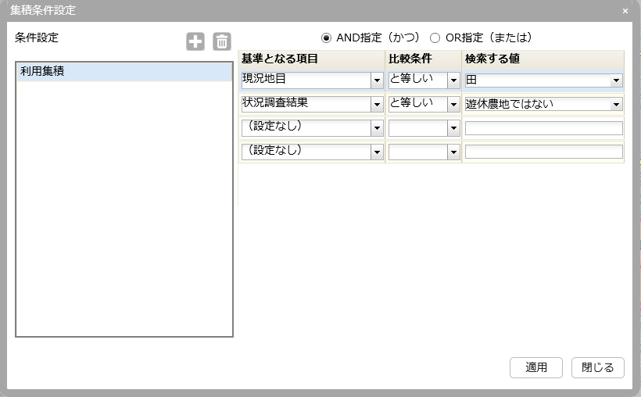
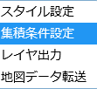
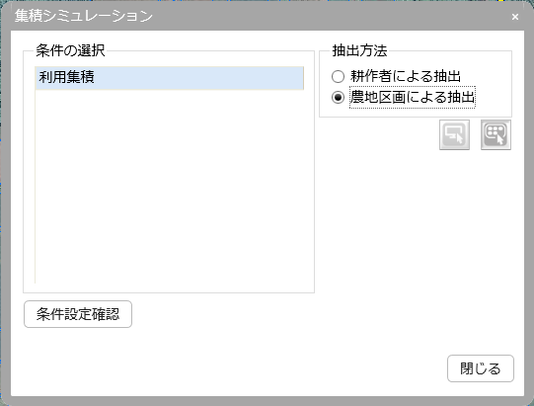
1-3. 農業委員会サポートシステムでの地図の活用方法③（集積シミュレーション）
「集積シミュレーション」機能を用い、複数の検索条件から設定し、該当農地を抽出することができます。
例：現況地目が「田」、利用状況調査結果が「遊休農地ではない」農地を抽出する。
2
1
③集積シミュレーション実行
①集積条件設定
②集積範囲等を設定

Slide 11
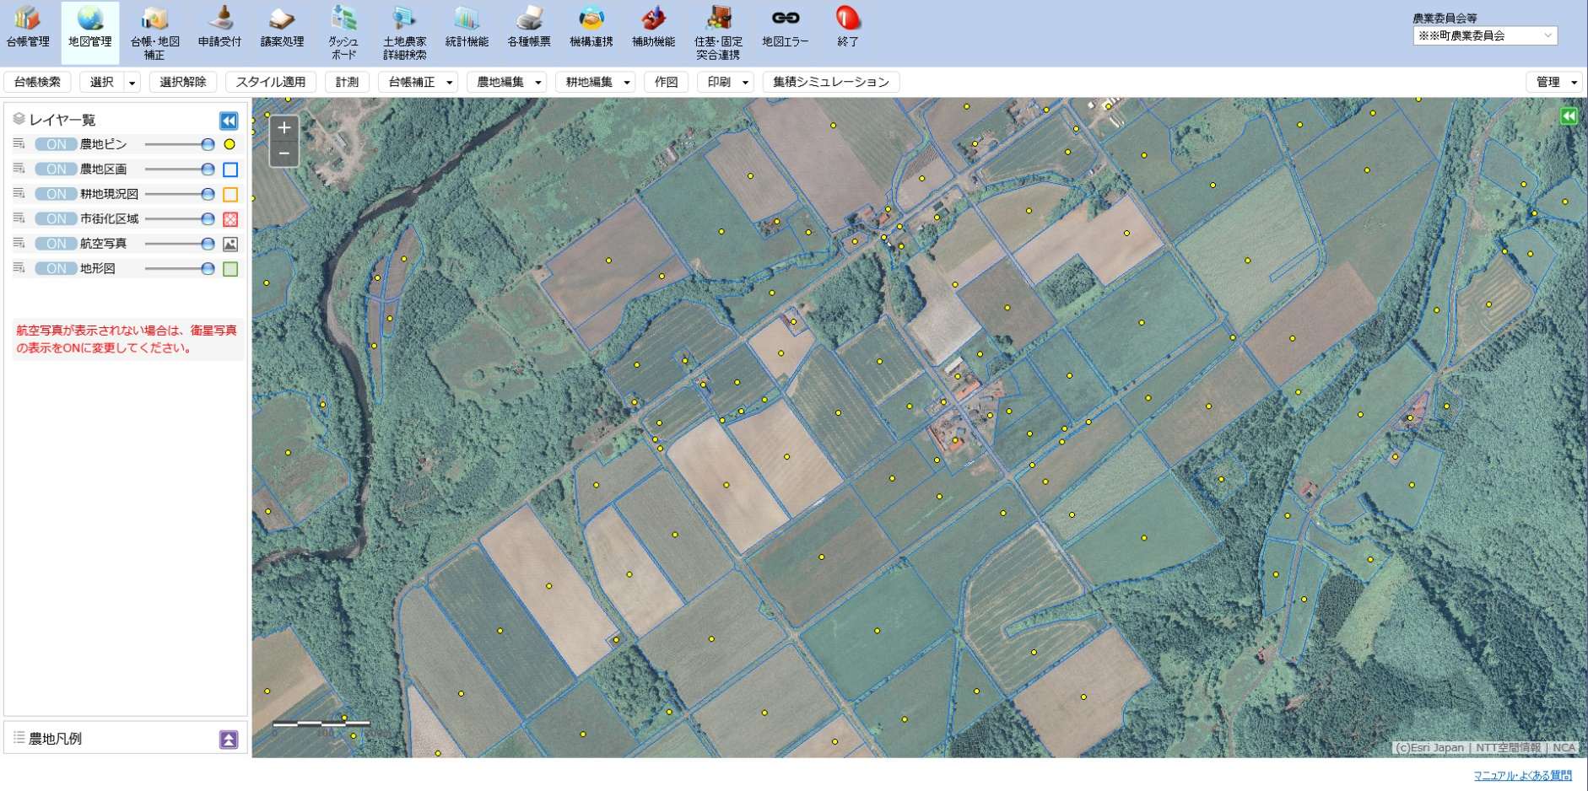
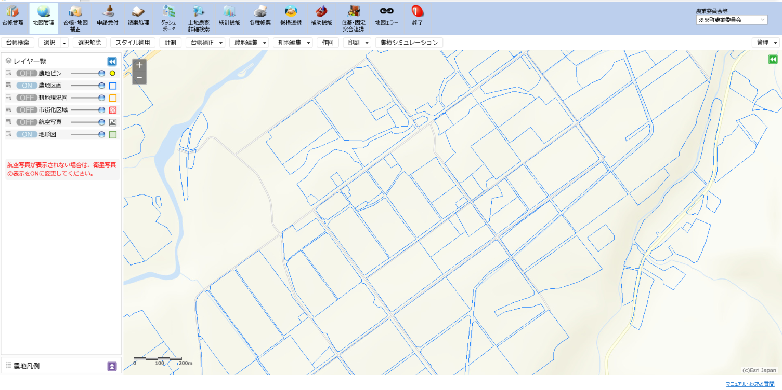
1-4. 農業委員会サポートシステムでの地図の活用方法④（地図のレイヤー設定）
レイヤーの表示を変えることでその時々の条件にあった地図の作成ができます。
農地ピン、耕地現況図、市街化区域、航空写真、衛星写真の表示をOFFにし、白地図として利用できる。
ON/OFFで表示を変更

Slide 12
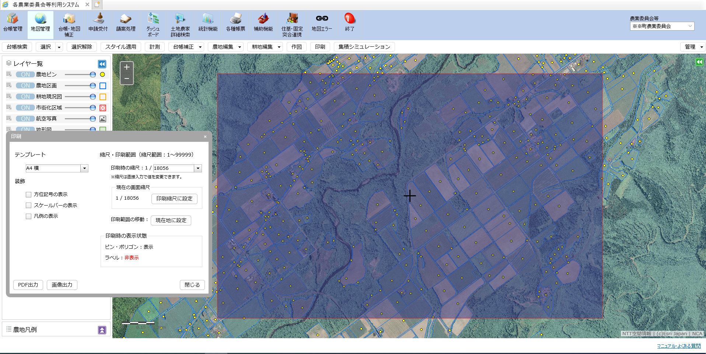
1-5. 農業委員会サポートシステムでの地図の活用方法⑤（地図の印刷設定）
現地確認等を行うための地図を出力する方法について説明します。
①「印刷」をクリックすると、地図上に印刷設定画面と現在の縮尺での印刷範囲が表示されます。
②現在の画面縮尺と印刷時の縮尺が表示されます。印刷時の縮尺は手入力でも設定可能です。
③現在の地図上の縮尺でピン・ポリゴンが表示されるか確認ができます。
※ピン・ポリゴンの表示は20000分の1、ラベルの表示は5000分の1まで表示できます。
➃印刷時に方位記号や色分けの凡例等を表示設定を行います。
１
2
4
3

Slide 13
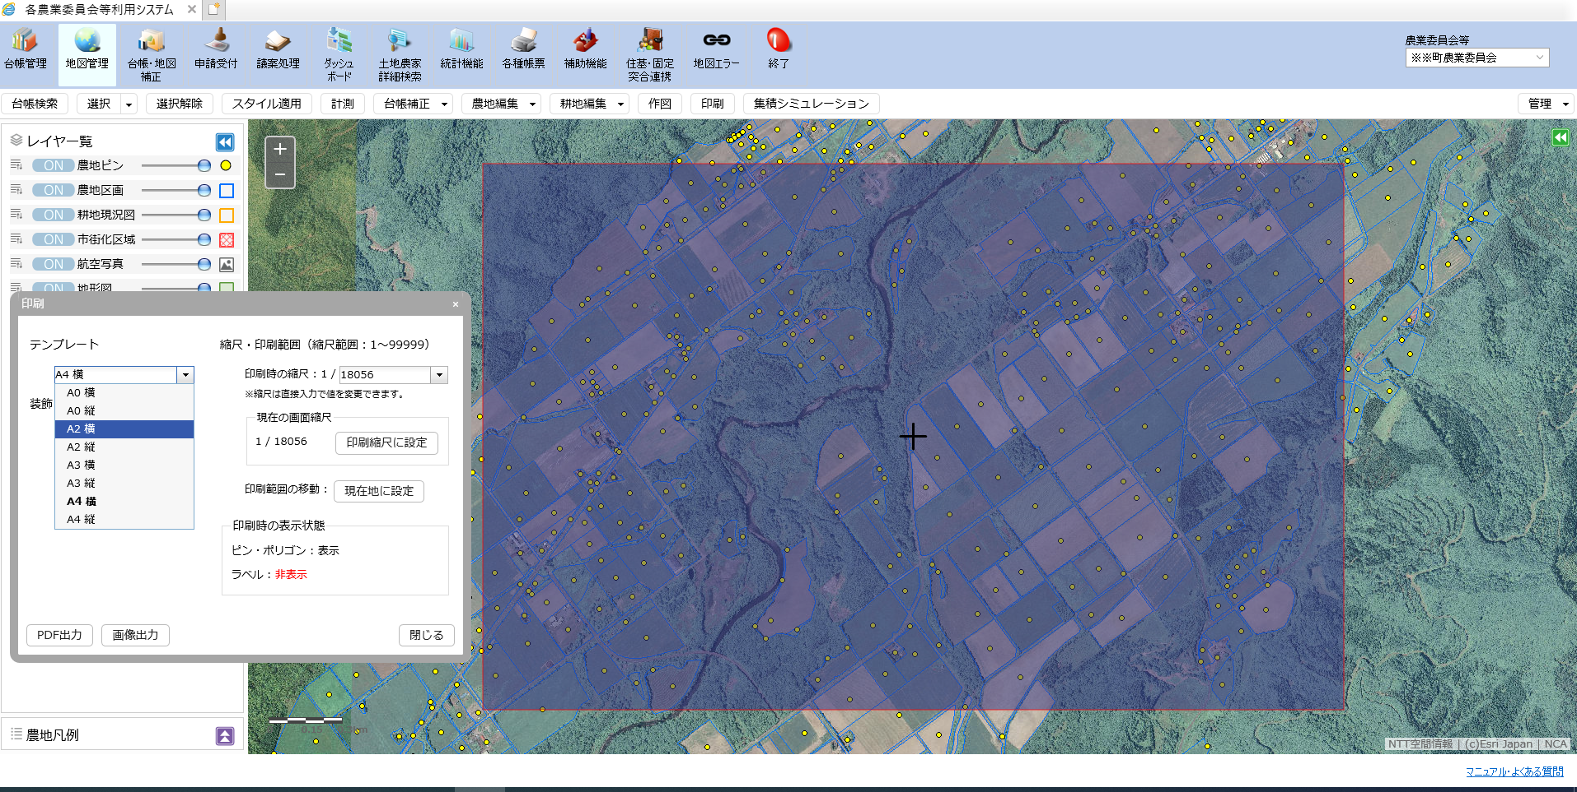
1-5. 農業委員会サポートシステムでの地図の活用方法⑤（地図の印刷設定）
現地確認等を行うための地図を出力する方法について説明します。
①「テンプレート」で印刷サイズを選択します。
印刷サイズはA０、A２～A4から選択が可能です。
②設定終了後、PDF出力か画像出力を選択し、地図を出力します。
１
2

Slide 14
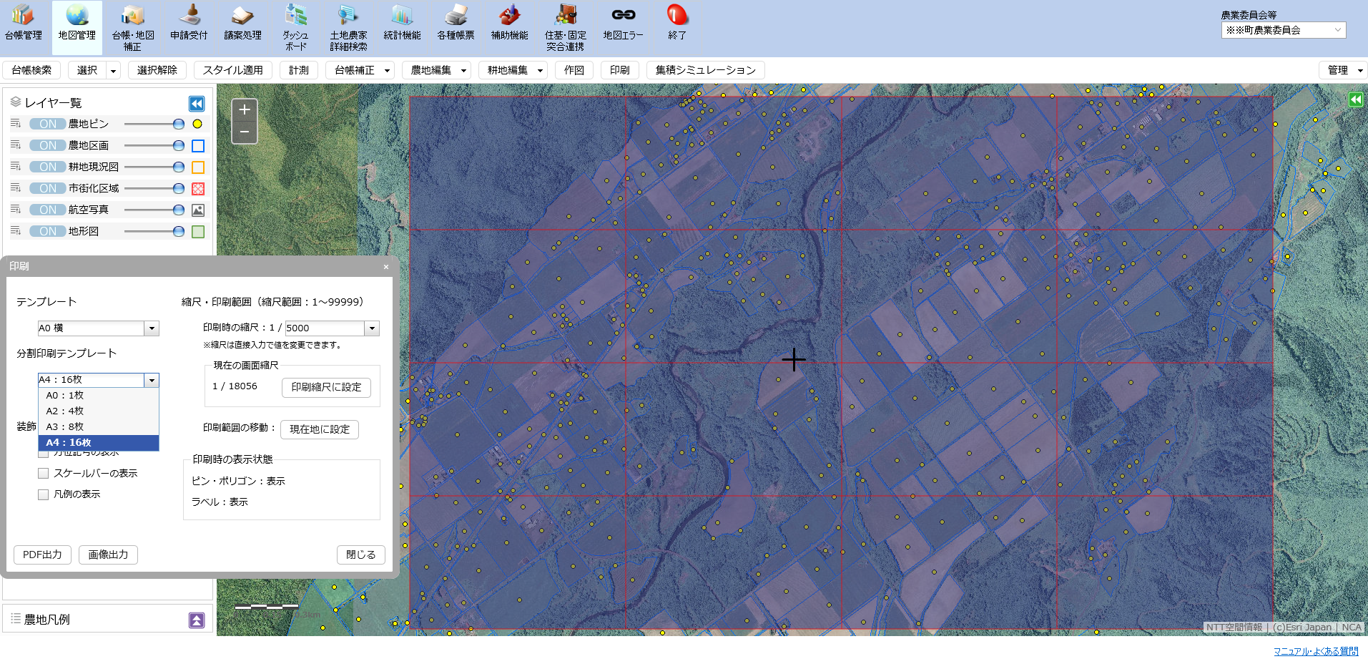
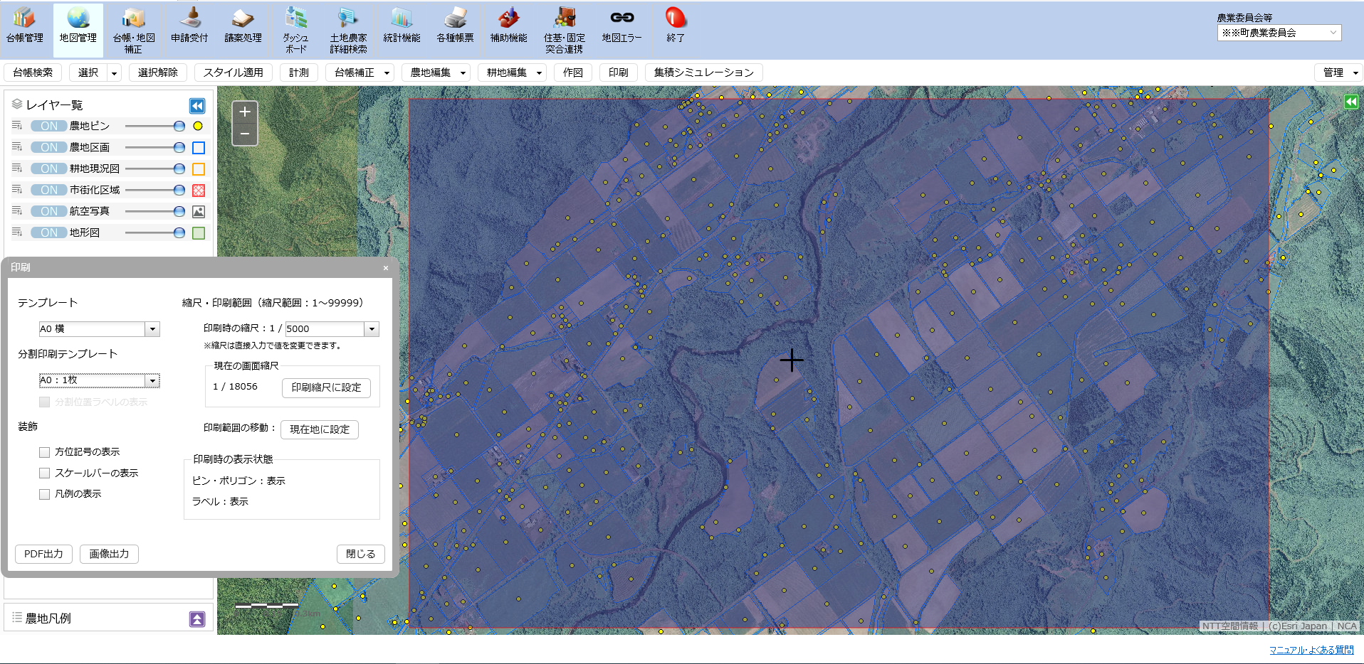
1-5. 農業委員会サポートシステムでの地図の活用方法⑤（地図の印刷設定）
A０印刷を行う場合、A0サイズ一枚で印刷するか、A0サイズを他のサイズで分割して印刷するか設定を行えます。
〇A4サイズで分割印刷する場合。
→印刷後に貼りわせることでA0サイズの地図を用意可能
〇A0サイズで印刷する場合。

Slide 15
2.実務操作_利用状況調査・利用意向調査（統合調査）業務

Slide 16
利用状況調査・利用意向調査の本システムでの業務フロー
業務フローイメージ
番号 | 農業委員会サポートシステムで行う作業
① | ○調査票を出力する場合 ・調査票を出力する場合、【各種帳票】から利用状況調査票を出力。 ・【地図管理】で対象地区の地図を印刷 ○現地確認アプリを利用する場合 ・「現地確認アプリ」での行程作成
② | （１）【台帳管理】-「利用状況調査/意向調査」タブで一筆ずつ直接入力。 （２）【台帳・地図補正】-「利用状況/意向調査補正」で更新する。 ※入力内容が同一の場合複数筆を同時に補正可能。 （３）【台帳・地図補正】-「CSV取込補正」でCSV出力で更新する。 （４）「現地確認アプリ」から連携された調査結果を反映する。 ※利用状況調査結果のみ
③ | ・【各種帳票】での利用意向調査票の出力 ・【補助機能】-「ユーティリティ」での帳票様式の変更
④ | （１）議案処理、台帳・地図補正での非農地判断 （２）各種帳票での非農地通知書出力
⑤ | ②の（１）～（３）と同様の入力
⑥ | 【各種帳票】での各種通知や勧告書の出力
⑦ | ・②の（１）～（３）と同様の入力 ・利用調整結果による権利異動内容は議案処理や台帳・地図補正等で更新
⑧ | 【統計機能】-「統計-遊休農地発生・解消状況」から様式１・様式２を出力
①事前準備
②利用状況調査の実施、結果の入力
③利用意向調査票の発出
④非農地判断、非農地通知書の発出
⑤利用意向調査結果の入力
⑥あっせん等の利用調整や機構への勧告・知事裁定
⑦遊休農地に対する措置状況・解消結果を入力する
⑧国・県への報告様式を出力する
図：業務フローイメージ
表：業務フローでの農業委員会サポートシステムでの操作

Slide 17
参考：利用状況調査・利用意向調査情報の入力方法
各農業委員会等利用システムでの利用状況調査・利用意向調査情報の入力方法は下記の４パターンとなります。
①【台帳管理】-「利用状況調査/意向調査」タブで一筆ずつ直接入力。
②【台帳・地図補正】-「利用状況/意向調査補正」で更新する。
※入力内容が同一の場合複数筆を同時に補正可能。
③ 【台帳・地図補正】-「CSV取込補正」でCSV出力をし、複数筆を一括で更新する。
④「現地確認アプリ」から連携された調査結果を反映する。
※利用状況調査結果のみ
次ページ以降では③のCSVでの入力内容について説明します。（②の更新方法も説明します）

Slide 18
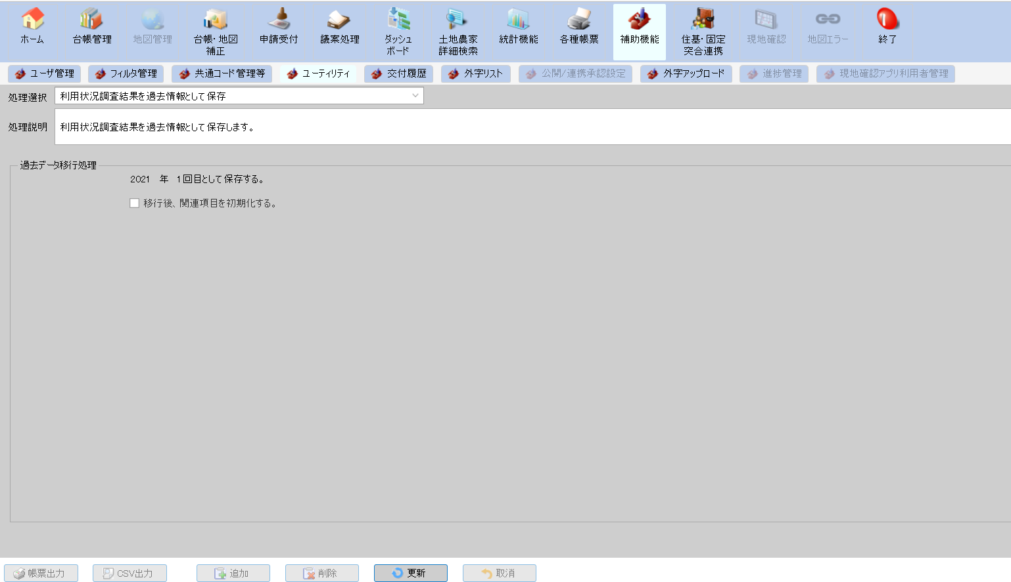
２－１.統合調査結果を入力する前の事前処理 前回の調査結果の保存
前回の調査結果の保存は以下の2パターンで保存できます。
（１）事前に保存する
（２）結果を入力する段階で保存する
（２）についてはP23で説明するため、本ページでは（１）について説明します。
【補助機能】‐「ユーティリティ」‐「利用状況調査結果を過去情報として保存」で行います。
本画面での作業はデータの初期化を行う場合を除き、「更新」をクリックするのみとなります。
※前年度の調査結果をすでに入力している農業委員会等は、前年度の調査結果の履歴を保存するため、今年度の調査結果を入力する前に本作業を必ず行う必要があります。
本作業を行ったのち、遊休農地の通し番号のクリアを行います。通し番号をクリアしたのちに過去情報を保存するとP23で説明する過去の調査結果を確認する際に「通し番号」の確認が行えません。
入力作業の手間を考えた場合、初期化は非推奨。

Slide 19
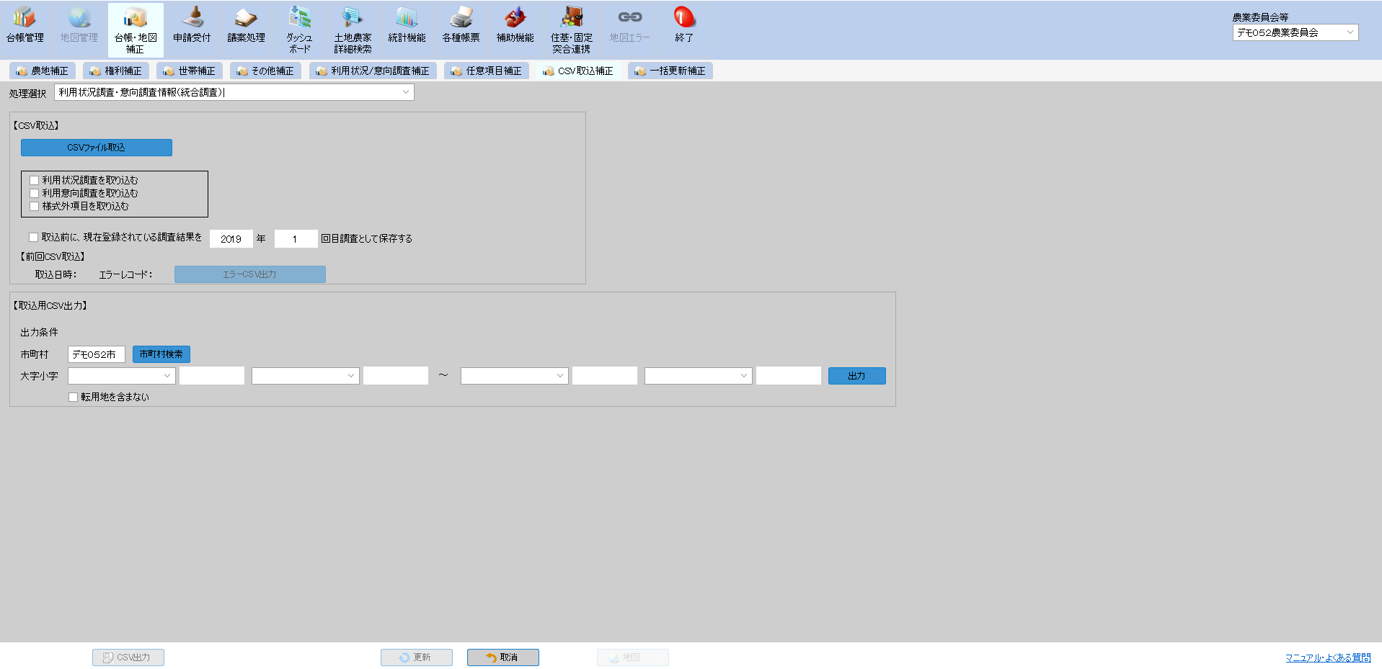
2－２. 利用状況調査結果を入力する（ CSVで一括で入力する場合）
利用状況調査結果/利用意向調査結果はCSVファイルを使用して農地台帳の一括更新を行えます。
①【台帳・地図補正】の「CSV取込補正」から処理選択「利用状況調査・意向調査情報」を選択する。
②【取込用CSV出力】から、出力条件として市町村名、大字・小字から出力範囲を選択し、出力ボタンを押下する。
１
2

Slide 20
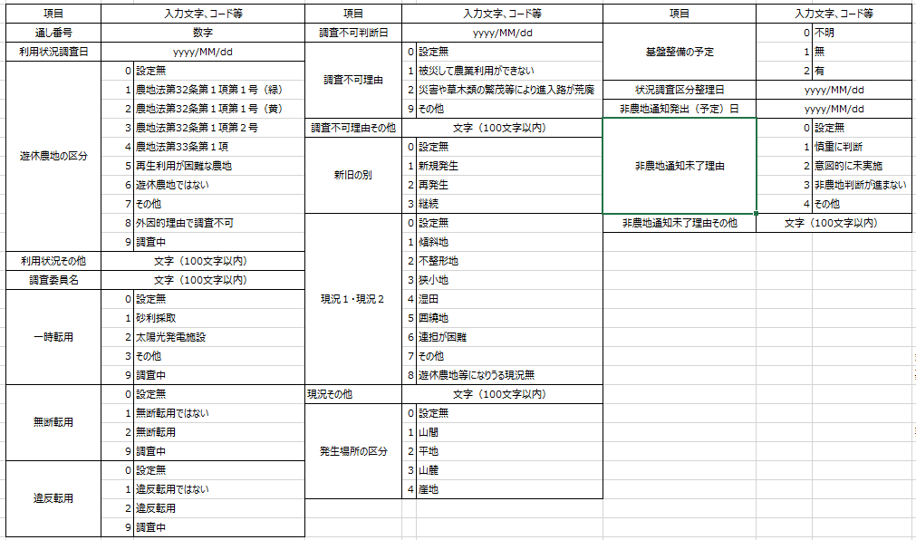
2－２. 利用状況調査結果を入力する（ CSVで一括で入力する場合）
※赤枠の項目が様式外項目
※様式外項目とは
統合調査様式１に記載のある項目以外のこと。
CSVで取り込む際に「様式外項目を取り込む」にチェックが必要。
※CSVファイルでの入力作業時、列の削除は不可（非表示は問題ない）
③更新用のCSVファイルを出力したのち、利用状況調査/利用意向調査の結果を入力する。
④結果入力後、CSV形式でファイルを保存する。

Slide 21
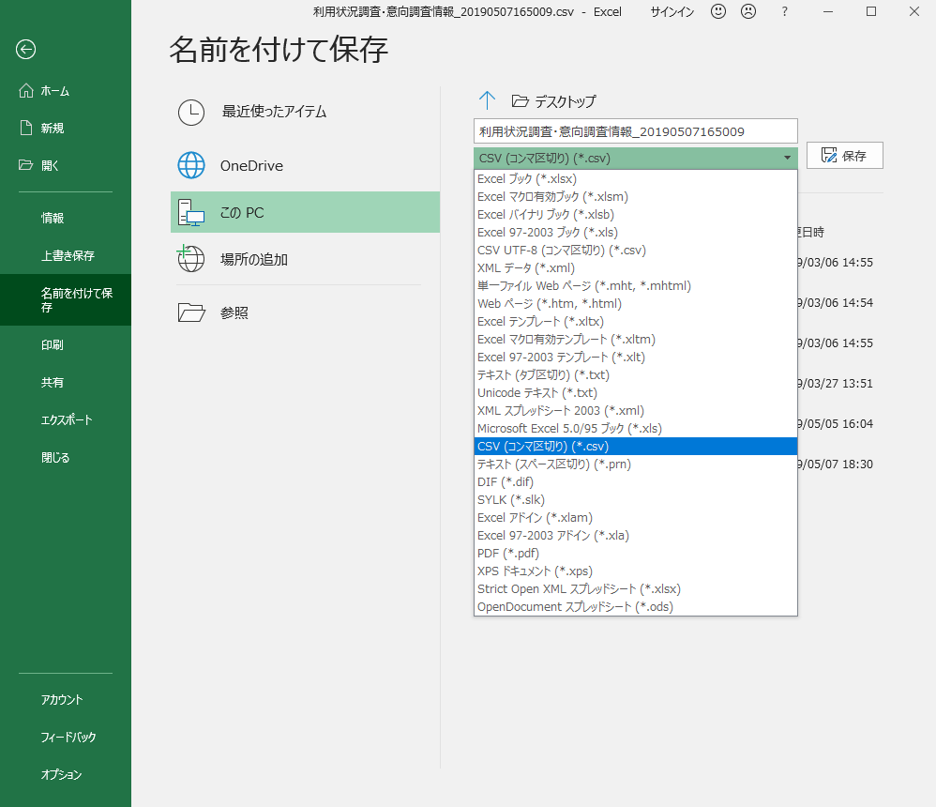
2－２. 利用状況調査結果を入力する（ CSVで一括で入力する場合）
⑤名前を付けて保存でCSV（コンマ区切り）（＊CSV）を選択してください。
※Officeのバージョンによって「カンマ区切り」となっている場合は「カンマ区切り」を選択してください。
コンマ区切りと同意義です。

Slide 22
2－２. 利用状況調査結果を入力する（ CSVで一括で入力する場合）
台帳・地図補正-CSV取込補正タブにて、更新が完了したCSVファイルをアップロードする。
⑥更新した項目に該当する項目にチェックを入れる。
※利用状況調査結果の項目のみ更新した場合は「利用状況調査を取り込む」、統合調査様式1以外の項目を更新する場合は、「様式外項目を取り込む」にチェックを入れる。
⑦本年度の結果を初めて入力する場合、過去の結果を過去分として保存するためにチェックを入れる。
※過去分として取り込まれるのは画面内の「○○年」と同じ年の調査日となっている調査結果のみとなる。
利用状況調査結果なら「利用状況調査日」、利用意向調査結果なら「利用意向調査発出日」。
※P19の過去の調査結果事前保存操作を行っている場合はチェック不要。
⑧更新用CSVファイルを取込み、台帳を更新する。
８
６
７

Slide 23
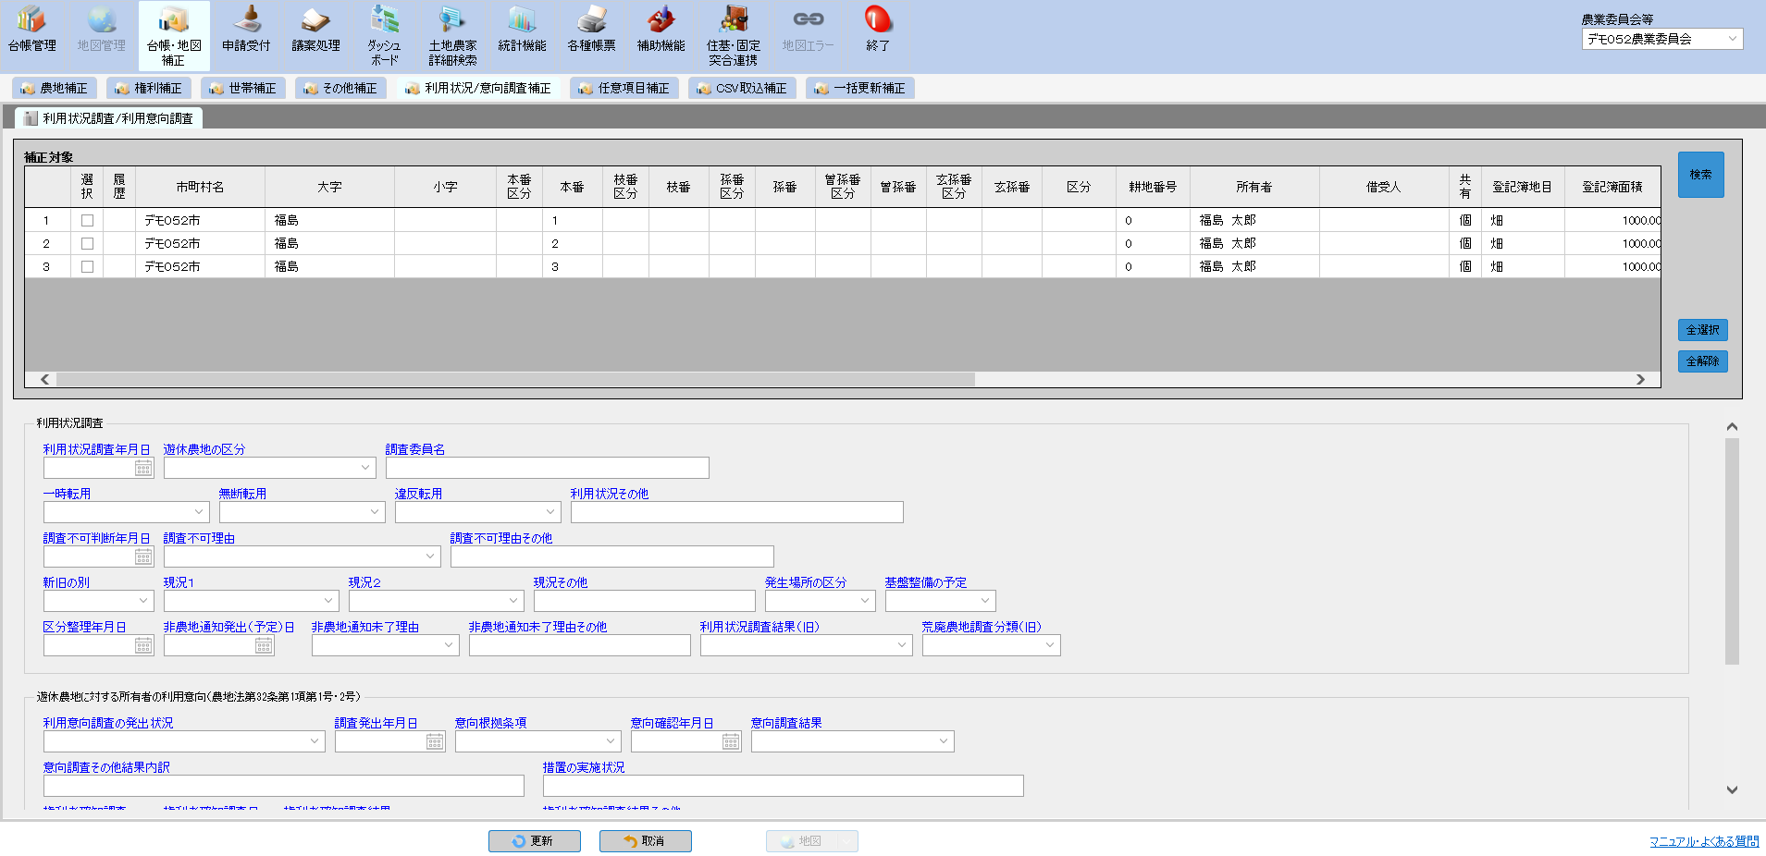
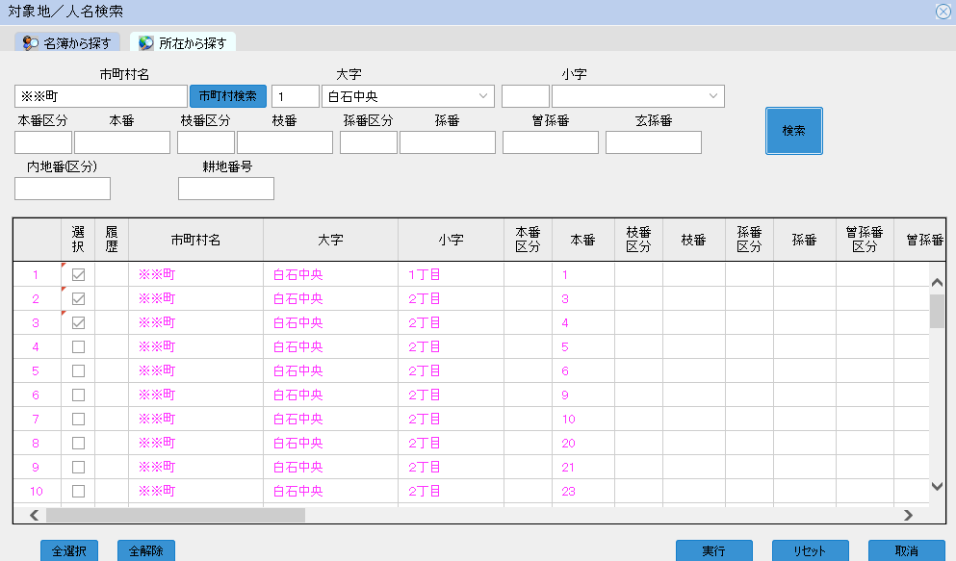
2－2. 利用状況調査結果を入力する（個別に入力する場合）
利用状況調査結果を個別に入力することも可能です。更新用CSVファイルの取込による農地台帳の一括更新後、調査結果を修正する場合など必要に応じて農地台帳を更新出来ます。
【台帳・地図補正】の「利用状況/意向調査補正タブ」にて以下の操作を行います。
更新を行う対象農地を「名簿/所在から探す」より検索、対象農地を選択し、実行ボタンを押下する。
更新を行いたい農地の「選択」にチェックを入れる。
利用状況調査結果を入力する。
更新ボタンを押下し、台帳に反映する。
※本操作で行う場合も、事前にP19の過去の調査結果事前保存操作を行ってください。
１
2
3
4

Slide 24
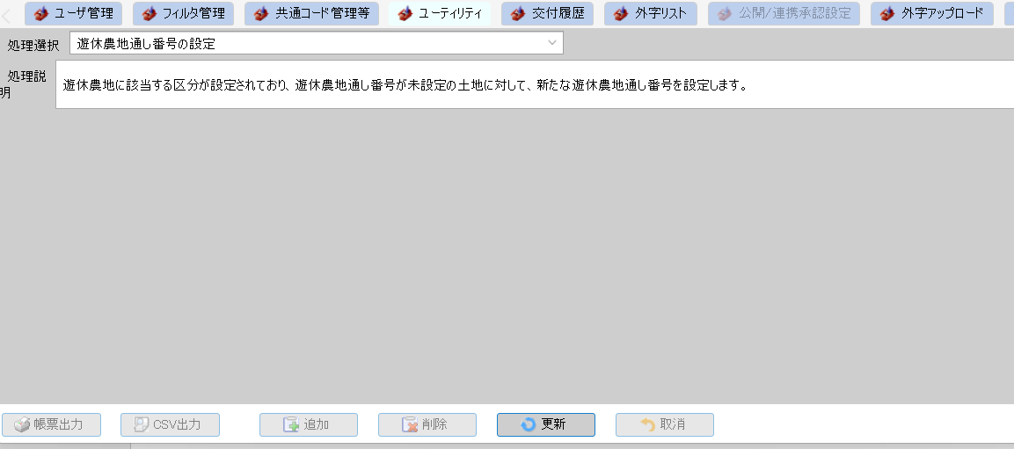
2－３．遊休農地通し番号の採番方法について
CSV更新等で遊休農地の通し番号を振らなかった場合、【補助機能】‐「ユーティリティ」‐「遊休農地通し番号の設定」で一括して設定することができます。
なお、通し番号が設定される条件は下記となります。
① 土地の「利用状況調査区分」に、以下のいずれかのコードが設定されている。
1：農地法第32条第１項第１号（緑）
2：農地法第32条第１項第１号（黄）
3：農地法第32条第１項第２号
4：農地法第33条第１項
5：再生利用が困難な農地
かつ
② 土地の「通し番号」に値が設定されていない。
※当該処理を行うタイミングは当該年度の「利用意向調査結果」を入力する前に行うことをオススメします。
「更新」をクリックすると自動採番される。

Slide 25
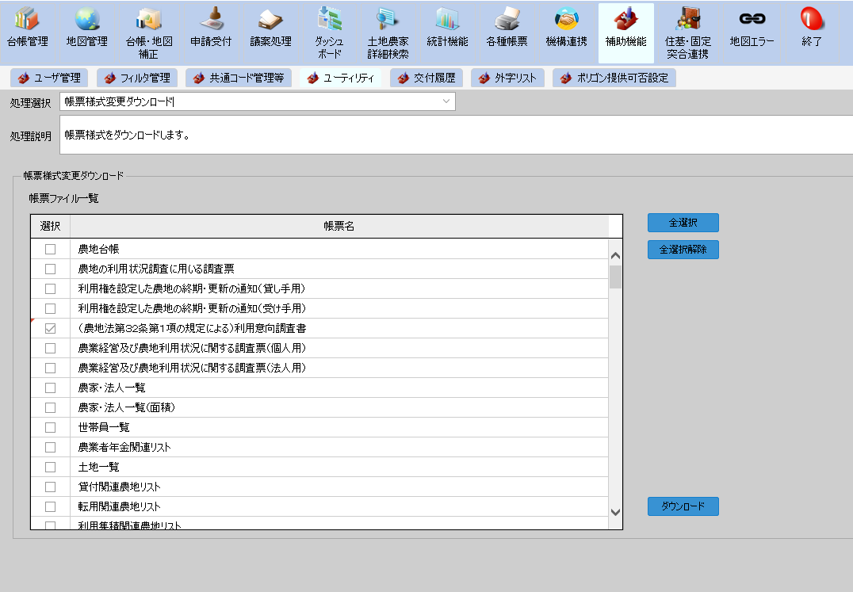
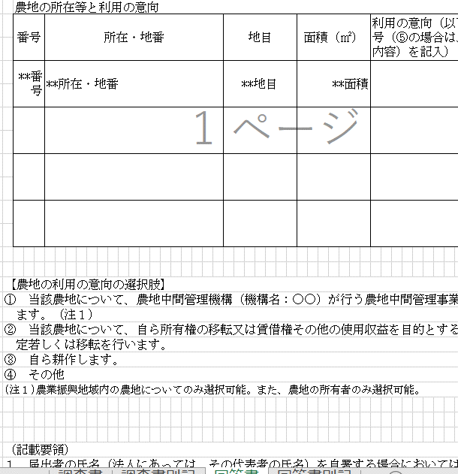
2－４.利用意向調査票を出力する
利用状況調査の結果、遊休農地、遊休農地のおそれのある農地の所有者に対し利用意向調査を実施します。
まずは利用意向調査の準備として、利用意向調査書の出力を行います。
農業委員会等利用システムには帳票をカスタマイズする機能があり、調査書に必要な情報（本調査書では中間管理機構名）を前もって登録することができます。
①【補助機能】の「ユーティリティ」から処理選択「帳票様式変更ダウンロード」を選択する。
②帳票ファイル一覧から「（農地法32条第1項の規定による）利用意向調査書」にチェックを入れ、ダウンロードボタンを押下する。
③利用意向調査書を出力し、回答書シートにある「機構名：○○」に機構名を入力し、名前をつけて保存する。
1
2

Slide 26
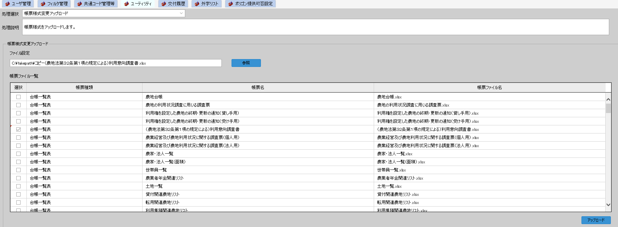
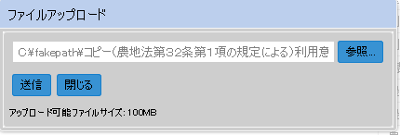
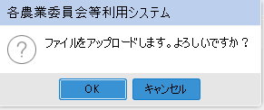
2－４.利用意向調査票を出力する
４
④【補助機能】の「ユーティリティ」から処理選択「帳票様式変更アップロード」を選択する。
⑤赤枠「参照」ボタンを押下し、保存したファイルを選択する。
⑥選択後、「送信」ボタンを押下すると、アップロード確認画面がでるので「OK」ボタンを押下する。
⑦帳票ファイル一覧から「（農地法32条第1項の規定による）利用意向調査書」にチェックを入れ、アップロードする。
５
６
７

Slide 27
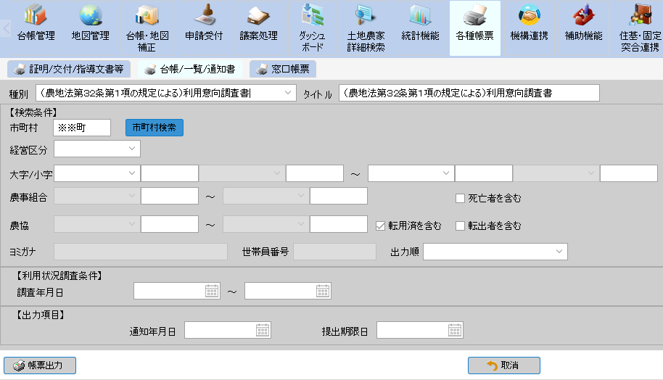
2－４.利用意向調査書を出力する
利用状況調査の結果、遊休農地、遊休農地のおそれのある農地の所有者に対し利用意向調査を実施します。
⑧【各種帳票】の「台帳/一覧/通知書」から種別「（農地法32条第1項の規定による）利用意向調査書」を選択する。
⑨出力範囲を設定し、左下「帳票出力」を押下する。
※利用意向調査書の出力は利用状況調査結果が下記となっている土地がある場合のみ出力される。
・「農地法32条第1項第1号（緑）」
・「農地法32条第1項第1号（黄）」
・「農地法第32条第１項第２号」
かつ、
意向調査結果が「設定無」
8
9

Slide 28
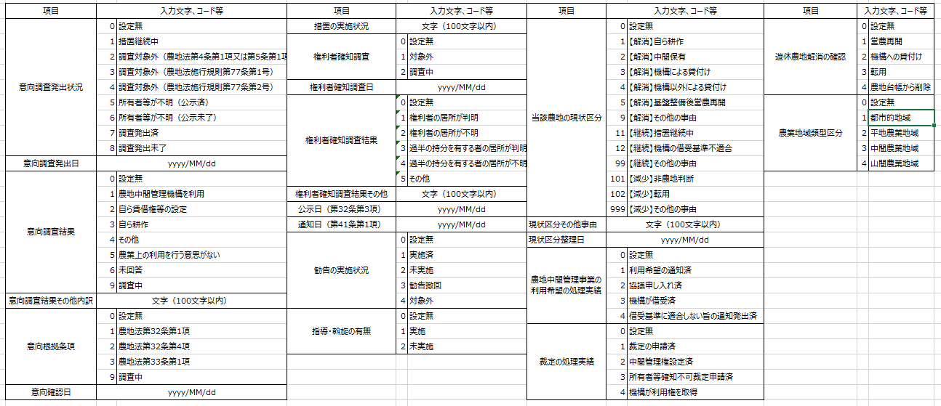
2－５.利用意向調査結果・措置状況や解消状況を入力する
利用意向調査後、各農業委員会等利用システムに調査結果を入力します。
利用状況調査と同様にCSVでの一括更新や個別に更新することができますので、本節では入力方法については省略します。
下表、意向状況調査結果CSVファイルレイアウトを参考に入力を行ってください。
※赤枠の項目が様式外項目

Slide 29
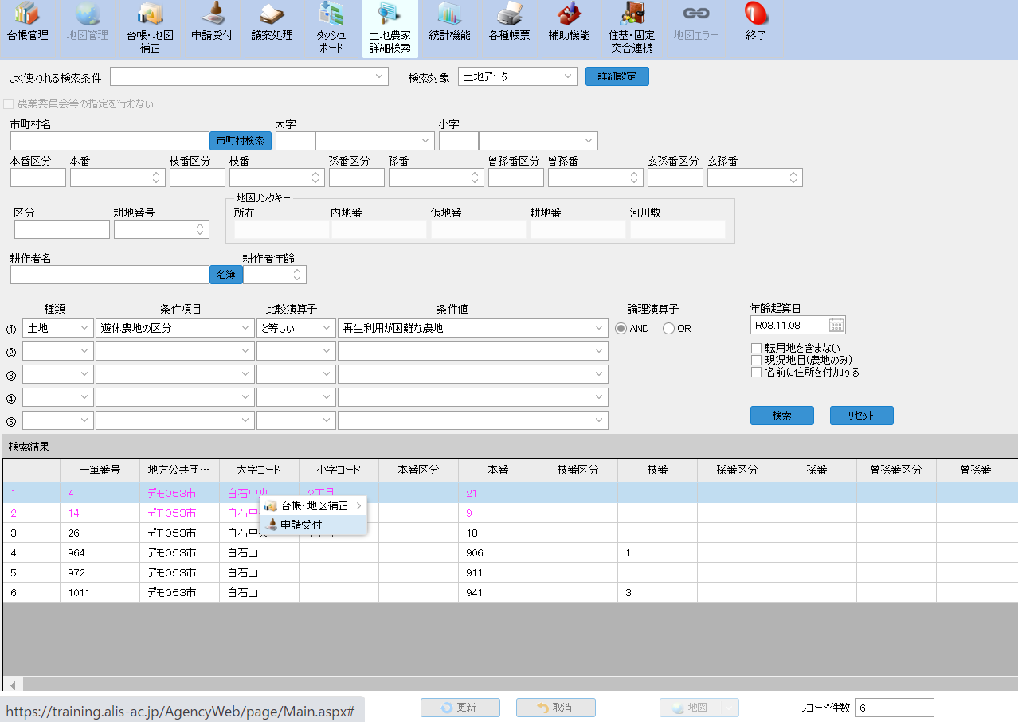
2－6．非農地判断の総会議決を行う
利用状況調査の結果、再生利用が困難な農地とみなされた土地に非農地判断を行います。
土地農家詳細検索にて、遊休農地の区分が「再生利用が困難な農地」を検索し、申請対象地として申請受付に遷移します。
① 検索対象地域と検索条件を指定します。
（例）①種類：土地 条件項目：遊休農地の区分
比較演算子：と等しい
条件値：再生利用が困難な農地
②種類：土地 条件項目：状況調査日
比較演算子：と等しい
条件値：利用状況調査実施日
※詳細設定で「108 状況調査日」「109 遊休農地の区分」の条件に☑をつけてください。
② 検索を押下します。
③ 検索結果に表示された土地を選択状態にし
て右クリックし「申請受付」を押下します。
全筆を選択する場合は、「Shiftキー」を押
しながら一番下の土地を選択します。
※
１
１
2
3

Slide 30
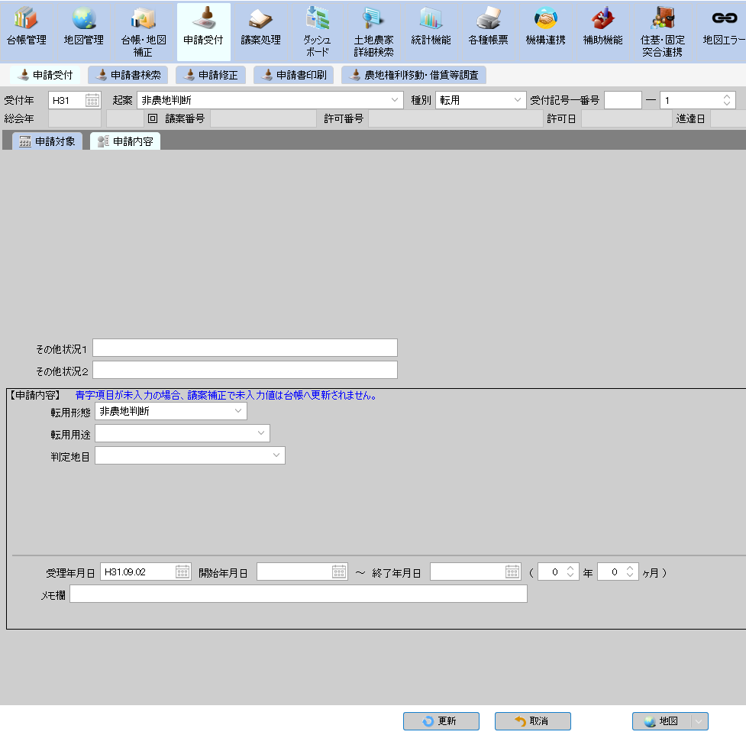
2－6．非農地判断の総会議決を行う
前頁で選択した土地が申請対象地となって申請受付に遷移するので、申請内容を入力します。
① 申請内容タブを押下します。
② 申請内容を入力します。
・赤点線枠内が入力必須項目
・青点線枠内が入力任意項目
③ 更新を押下します。
１
項目名 | 説明
「その他状況１」 「その他状況２」 | 任意入力項目。
「転用形態」 | 必須入力項目。非農地判断を選択。
「転用用途」 | 任意入力項目。未入力の場合、農地権利移動・借賃等調査データでは当該調査の手引きを踏まえ「植林」を自動生成。
「判定地目」 | 任意入力項目。未入力または設定無の場合は、議決結果台帳反映をしても現況地目は変わらない。
「受理年月日」 | 必須入力項目
「転用開始年月日」 「転用終了年月日」 | 任意入力項目
2
3

Slide 31
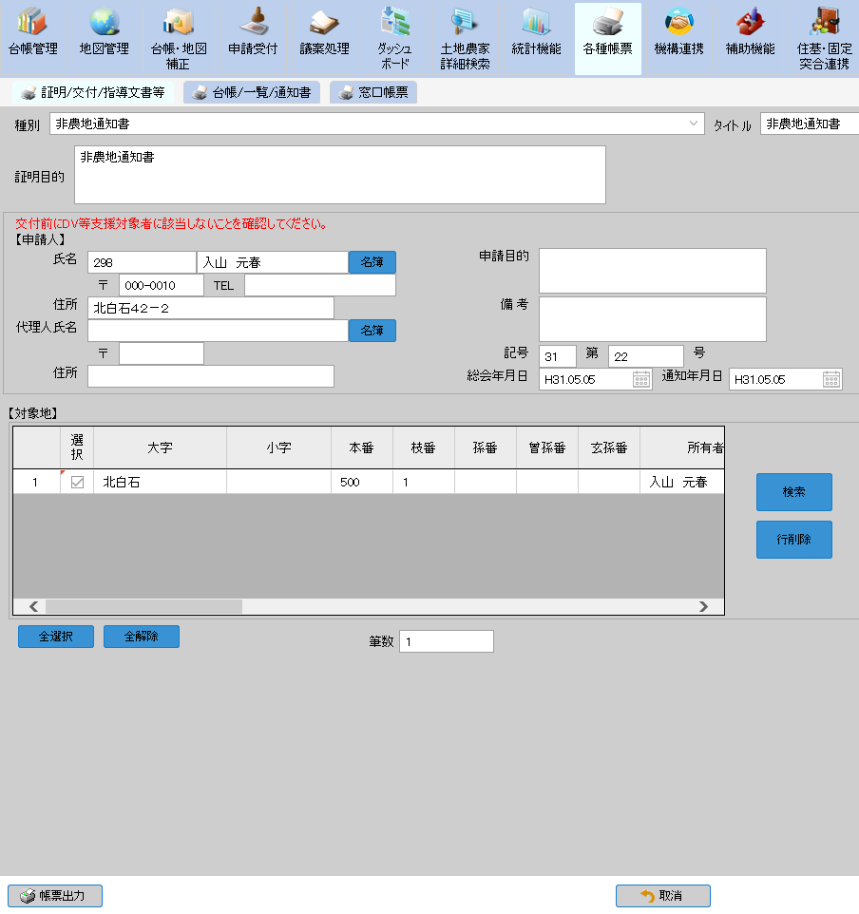
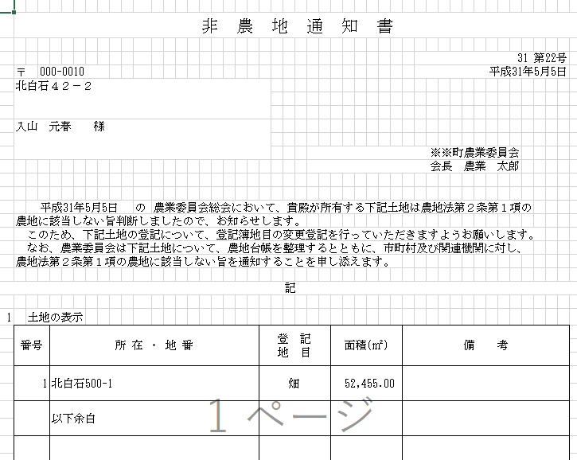
2－6．非農地通知書を出力する
非農地判断をした土地について、土地所有者に対して非農地通知書を通知します。
各種帳票の証明/交付/指導文書等にて非農地通知書を出力します。
① 種別を非農地通知書を選択します。
※非農地通知書を一括で出力する場合、「台帳/一覧/通知書」から種別「非農地通知書（一括）を選択します。
② 「名簿」で非農地判断済み土地の所有者を設定すると、
当該土地のみが対象地に自動で設定されます。
③ 全選択を押下します。
➃ 帳票出力を押下すると所有者宛ての非農地通知書が出力されます。
１
2
3
4
帳票イメージ

Slide 32
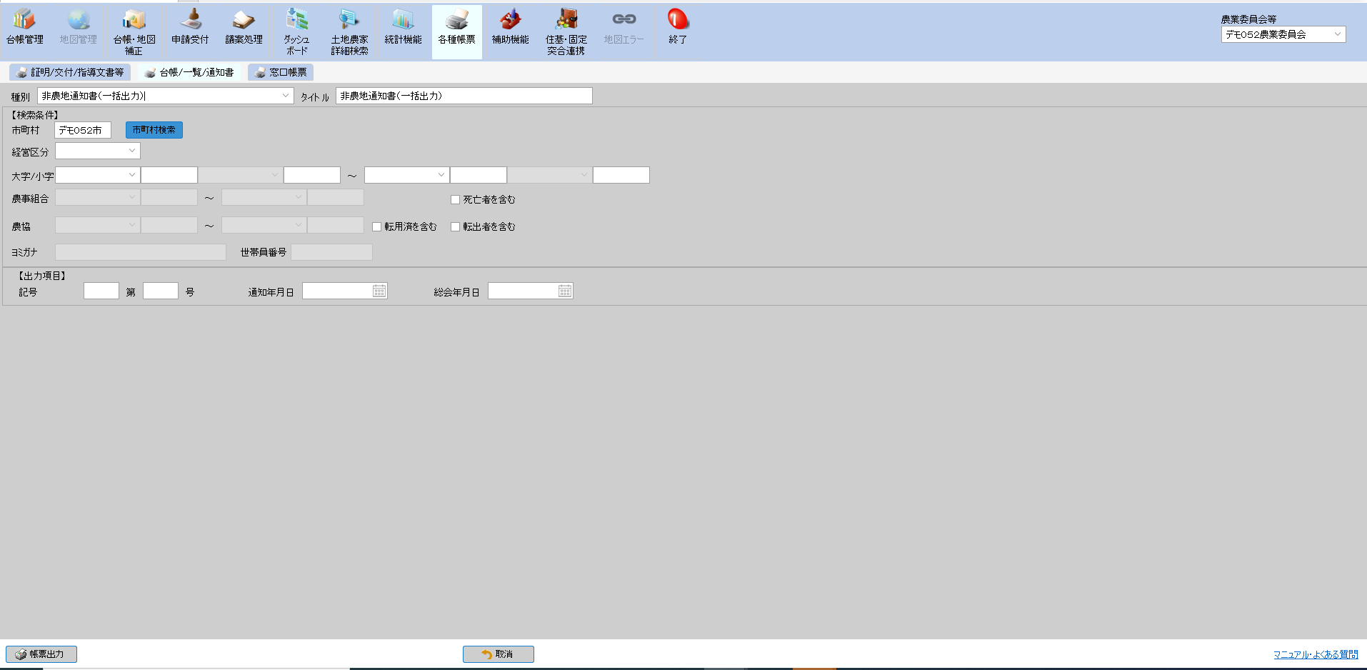
2－6．非農地通知書を出力する
非農地判断をした土地について、土地所有者に対して非農地通知書を通知します。
各種帳票の台帳/一覧/通知書にて非農地通知書を一括で出力することも可能です。
※一括出力の場合、通知書の記号・番号は自動で発行されないため、番号は出力後にそれぞれに記入が必要です。

Slide 33
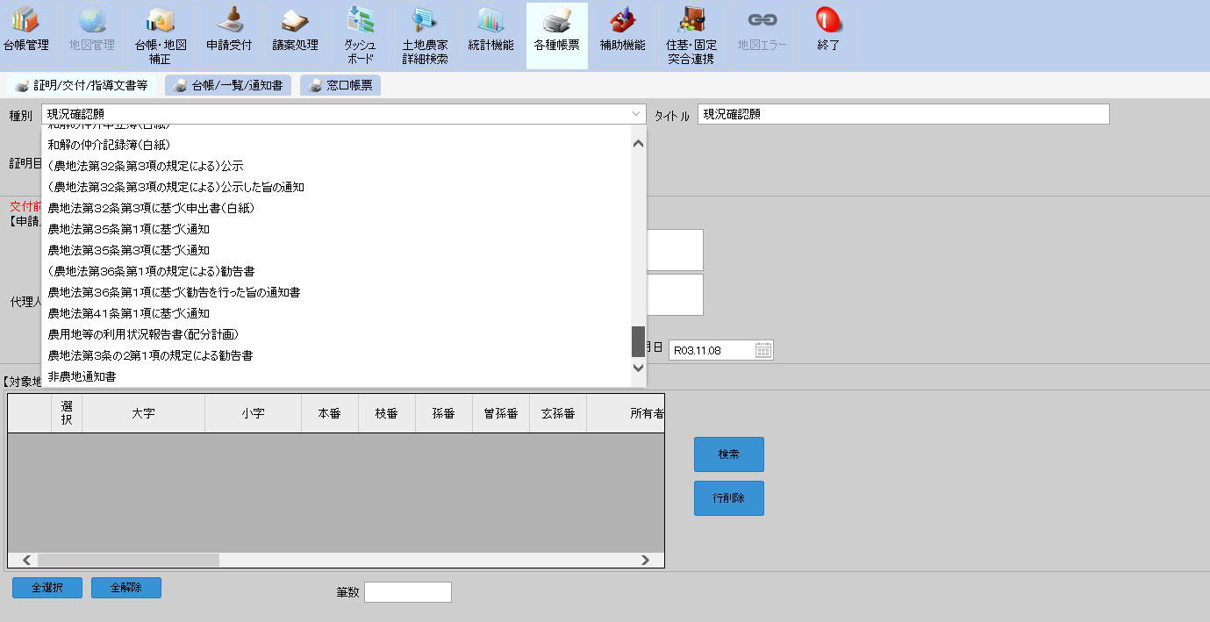
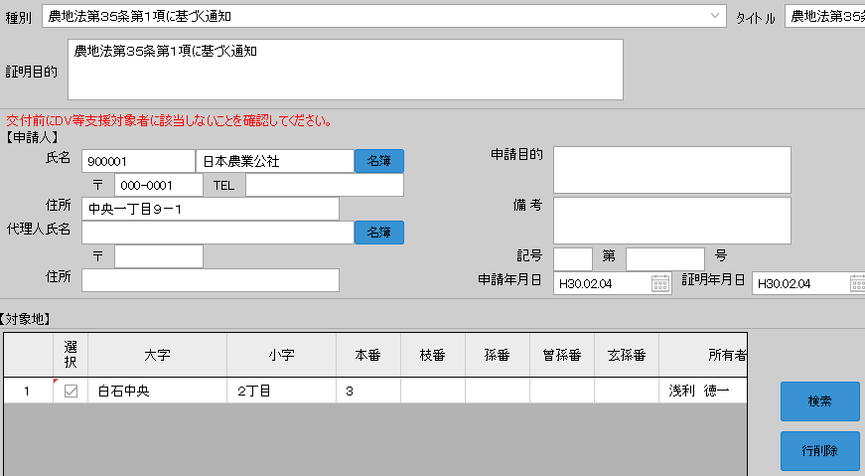
2－7．意向調査関係の通知を発出する
利用意向調査後、農地所有者の意向結果によって遊休農地措置の手続きが必要となります。
手続きに必要な通知等は【帳票出力】の「証明/交付/指導文書等」から出力できます。
・「（農地法第32条第3項の規定による）公示」
・「（農地法第32条第3項の規定による）公示した旨の通知」
・「農地法第32条第3項に基づく申出書（白紙）」
・「農地法第35条第1項に基づく通知」
・「農地法第35条第3項に基づく通知」
・「（農地法第36条第1項の規定による）勧告書」
・「農地法第36条第1項に基づく勧告を行った旨の通知書」
・「農地法第41条に基づく通知」
→中間管理機構に発出する通知の場合は
①【申請人】の名簿から機構を選択。
②【対象地】で該当農地を選択。
1
2

Slide 34
2－8．報告様式を出力する
【統計機能】-「統計-遊休農地発生・解消状況」から報告様式を出力します。
① 出力したい様式を選択します。
② 結果を出力したい対象年を選択します。
③ 様式１を出力する場合、必要に応じて抽出条件を設定できます。
④ 帳票出力をクリックし、報告様式を出力します。
１
2
3
4

Slide 35
2－9．次年度以降に統合調査結果を入力する前の事前処理 通し番号のクリア
遊休農地が解消された土地について、CSV更新等で遊休農地の通し番号をクリア（設定無）できますが、【補助機能】‐「ユーティリティ」‐「遊休農地通し番号のクリア」で一括して通し番号のクリア（設定無）を行います。
なお、通し番号がクリアされる条件は下記となります。
① 「遊休農地の通し番号」が設定されている
かつ
② 「解消の確認」で値が設定されている
※当該処理を行うタイミングは昨年度の調査結果を過去分として保存し、当該年度の「利用状況調査結果」を入力する前に行ってください。
「更新」をクリックすると通し番号がクリアされる。

Slide 36
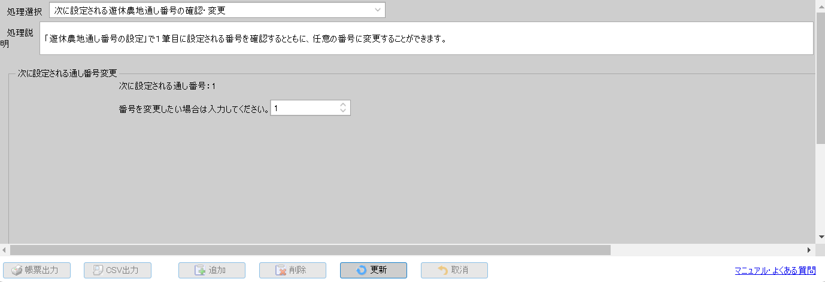
2－10.遊休農地通し番号の確認・番号の変更について
「遊休農地の通し番号」をシステム上で設定する場合や、CSV等で設定する場合に次に振られる（振るべき）番号を確認できます。
また、通し番号の設定で自動に振られる番号の変更も可能です。
① 次に自動で振られる（振るべき）開始番号を確認できます。
② 自動で振られる番号を変更したい場合、入力します。
③②で入力した場合、「更新」をクリックします。
※令和3年度の通し番号が「１～10」だった場合、令和4年度は番号が「11」から自動開始となる。
※通し番号の重複は発生しません。
１
２
3

Slide 37
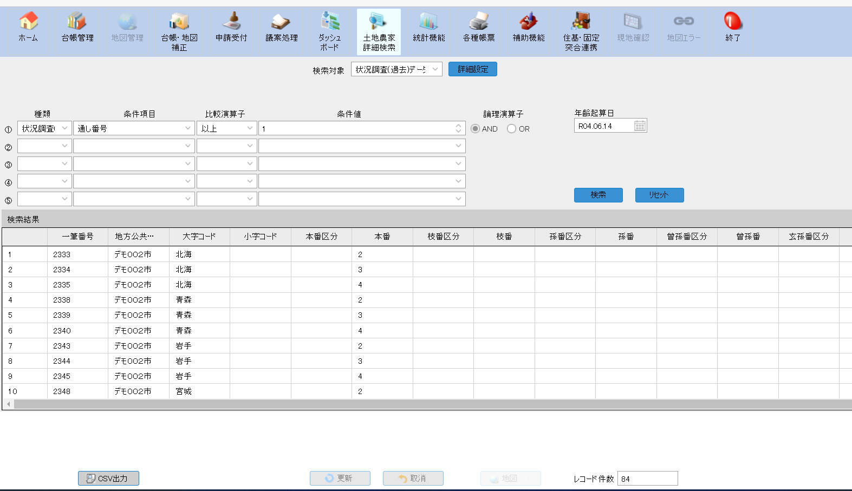
2－11．過去の調査結果を確認する
過去分として保存された調査結果は、【土地農家詳細検索】で確認できます。
①検索対象は「状況調査（過去）データ」を選択します。
②検索したい農地がある場合は条件を設定し、「検索」をクリックします。
※条件項目は「詳細設定」で選択できます。
③調査結果が表示されます。
※表示は1万件までとなります。
④調査結果をCSVで出力できます。
※1万件以上の場合でも③の検索結果画面では全て表示されませんが、CSVでは対象データが全て出力されます。
２
１
２
3
4

Slide 38
2－12．前年度と今年度の農業委員会サポートシステムへの調査結果の入力フローまとめ
前年度の調査結果を農業委員会サポートシステムに入力するフロー
今年度の調査結果を農業委員会サポートシステムに入力するフロー
①令和3年度の調査結果を過去分として保存
P19
①利用状況調査結果を入力（前後で過去情報を保存）
P19～24
②「遊休農地の通し番号」のクリア
P36
②「遊休農地の通し番号」を自動設定
P25
③非農地判断結果の入力
P30 ～33
③利用状況調査結果を入力
（CSV等、現地確認アプリからの連携）
P19～P24
④利用意向調査結果の入力
P29
⑤遊休農地に対する措置状況・解消結果を入力する
P34
④「遊休農地の通し番号」を自動設定
P25
⑤非農地判断結果の入力
P30～33
⑥国・県への報告様式を出力する
P35
⑥利用意向調査結果の入力
P29
⑦遊休農地に対する措置状況・解消結果を入力する
P34
⑧国・県への報告様式を出力する
P35
※令和5年度以降も同様の流れとなる

Slide 39
3. 実務操作_ＣＳＶ取込による農地台帳データの更新方法

Slide 40
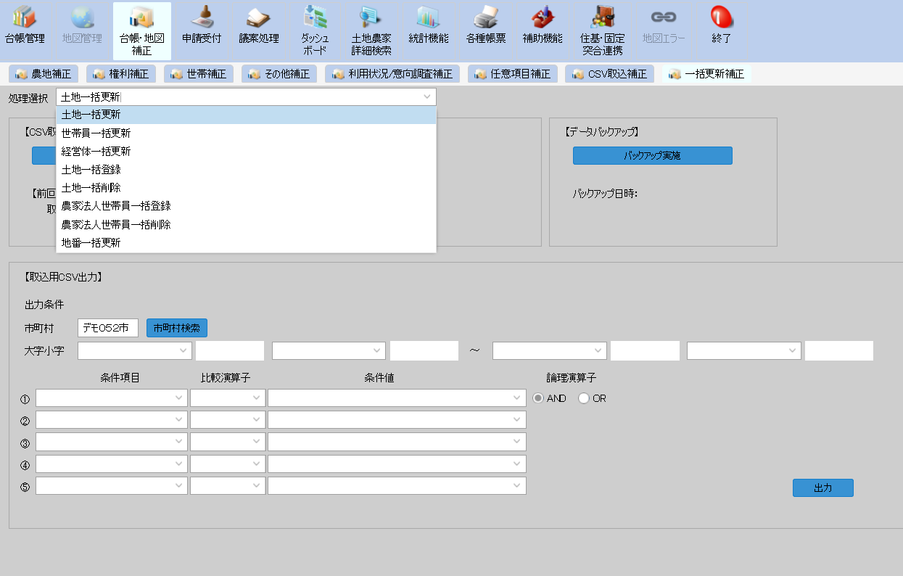
3-1.「一括更新補正」での機能一覧
①土地一括更新
登録済みの土地データにおける各項目の値を一括で更新。
②世帯員一括更新
登録済みの世帯員データにおける各項目の値を一括で更新。
③経営体一括更新
登録済みの農家・法人経営データにおける各項目の値を一括で更新。
④土地一括登録
新たな土地データを一括で登録。
⑤土地一括削除
登録済みの土地データを一括で削除。
⑥農家法人世帯員一括登録
新たな世帯員データとそれに紐付く農家・法人経営データを一括で登録。
⑦農家法人世帯員一括削除
登録済みの世帯員データと所属する世帯員／構成員が存在しなくなった農家・法人経営データを一括で削除。
⑧地番一括更新
登録済みの土地データの地番情報を新しい地番情報に変更する。

Slide 41
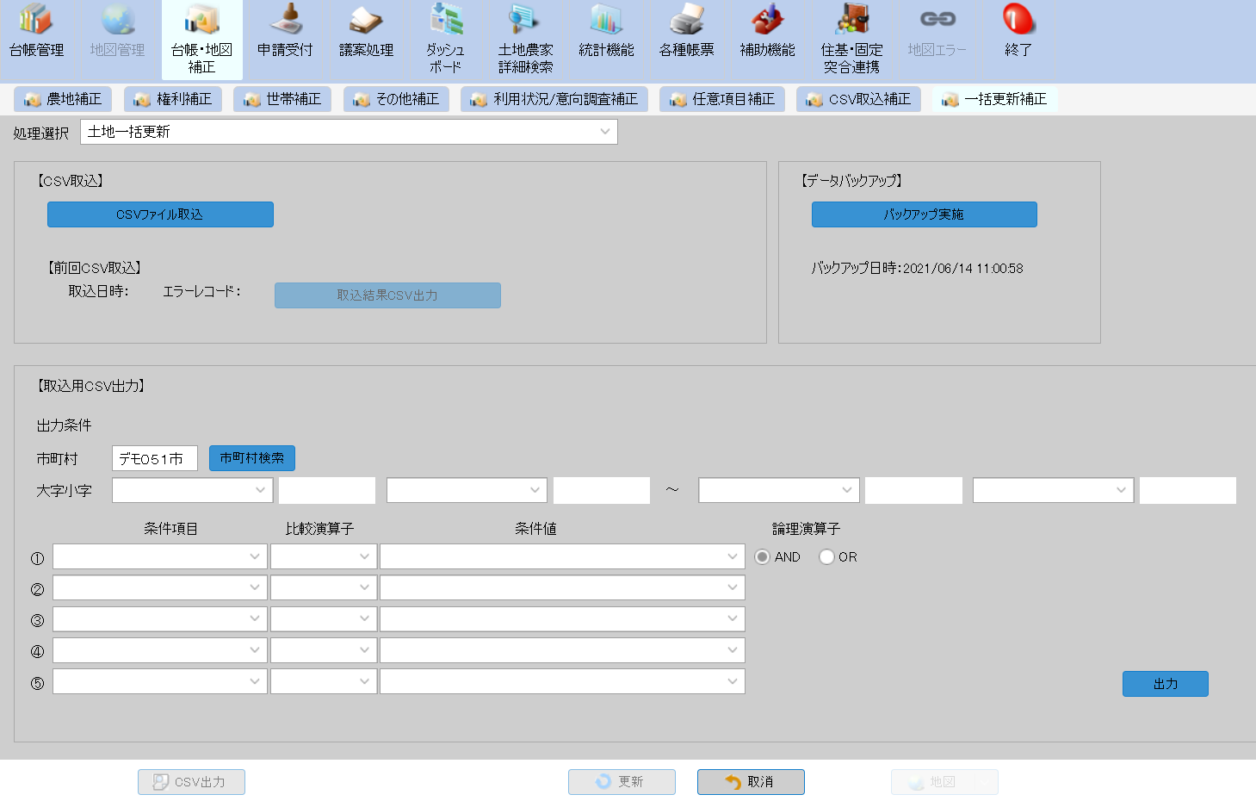
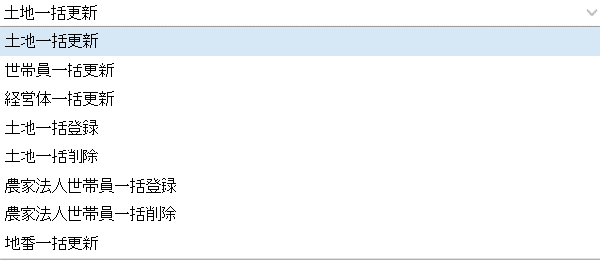
3-2．一括更新補正機能を使う（1/4） 機能名：[台帳・地図補正]-[一括更新補正]
（１）行いたい処理を選択する

Slide 42
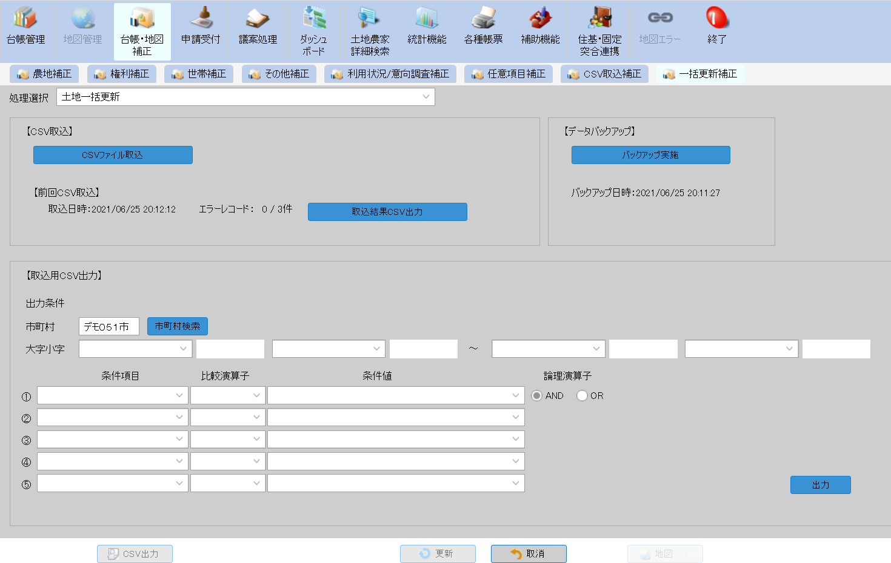
3-2．一括更新補正機能を使う（2/4） 機能名：[台帳・地図補正]-[一括更新補正]
（２）データのバックアップを取る
※更新したCSVファイルを取り込む前に、データのバックアップを必ず行ってください

Slide 43
3-2．一括更新補正機能を使う（3/4） 機能名：[台帳・地図補正]-[一括更新補正]
（３）出力したいCSVファイルの条件を設定し、出力する
①「市町村検索」タブで市町村を選択
②大字・小字の範囲を選択
③条件項目、比較演算子、条件値を設定（任意で設定）
→「出力」を押下

Slide 44
3-2．一括更新補正機能を使う（4/4） 機能名：[台帳・地図補正]-[一括更新補正]
（４）更新したCSVファイルを取り込む
①CSVファイル取込を行う
②エラーレコードが発生した場合は取込結果CSVを出力し、該当箇所の修正を行う
①
②

Slide 45
3-3．CSVファイル更新時の注意点（更新と削除に用いるキー項目について）一括更新の手引き：P3
①土地一括更新では、地方公共団体コード、大字コード、小字コード、地番、区分を「地方公共団体コード/大字コード-小字コード:地番/区分」の形式に編集した「所在キー」をキーとして更新します。
②土地一括削除・地番一括更新では、「一筆番号」（システム内部で土地を管理している番号）をキーとして更新します。
③世帯員一括更新では、「世帯員番号」をキーとして更新します。
④経営体一括更新では、「農家法人番号」をキーとして更新します。
それぞれ、キーとなる項目を書き換えた場合、更新対象となりませんのでご注意ください。
①土地一括更新
②土地一括削除・地番一括更新
③世帯員一括更新
④経営体一括更新

Slide 46
3-３．CSVファイル更新時の注意点
①[NG]キー項目となる列は更新してはいけません。
②[OK]【参考】と記載のある列は、書き換えて取込を行っても、台帳に反映されません。セルの色を塗る、文字の色を変更しても、同様に台帳に反映されません。
③[左・NG]CSVファイルの列を「削除」すると、うまく取り込めなくなります。
[右・OK]列が多く見にくい・更新しにくい場合は、不要な列を「非表示」にする又は「出力項目設定」を活用してください。
※出力項目設定については次々頁参照。

Slide 47
3-4．土地データ/世帯員データ/経営体データをCSVで一括更新する
①土地一括更新、②世帯員一括更新、③経営体一括更新 一括更新の手引き：P４～16
〇利用用途：農業委員会サポートシステムに登録されている各種データを一括・部分的に更新する。
※出力項目設定については次頁参照。
※
大字や現況地目等の条件を絞って抽出可能。

Slide 48
3-4-1．土地、世帯員、経営体データの一括更新での出力項目設定機能について
出力項目設定機能について 一括更新の手引き：P４～８
一括更新で出力するCSVは、デフォルトで各種データの管理項目が全て出力されるようになっています。
※土地データでは参考情報含め402項目。
「出力項目設定」では各種データで出力したい項目を独自に設定できます。
詳細設定について、土地データを例に説明します。
①表示判定から出力したい項目にチェックをいれる。
※必要に応じて全選択や全解除でチェックの設定を変更。
②設定が完了した場合、「更新」をクリック。
①
②

Slide 49
3-4-2．農地法第3条による所有権移転手続き
農地法第３条による所有権移転の申請の結果を反映するための入力項目
渡人の世帯員番号

Slide 50
3-4-3．農地法第3条による貸借権設定・貸借権移転手続き
農地法第３条による貸借権設定・貸借権移転の申請の結果を反映するための入力項目
小作料が発生するときのみ記入します

Slide 51
3-4-4．農地法第4条による転用手続き
農地法第4条による転用許可の結果を反映するための入力項目
列 |  | 入力内容
ED | 転用適用法コード | 51～57
EF | 転用形態（権利の種類）コード | 1～3、9
EH | 転用開始YMD（始期年月日） | yyyy/MM/dd 半角入力
EI | 転用終了YMD（終期年月日）
EJ | 転用用途コード | 1~3、11~14、21、31~34、41~45、51、61、71~75
EP | 許可YMD | yyyy/MM/dd 半角入力

Slide 52
3-4-5．農地法第5条による転用手続き
農地法第5条による転用許可の結果を反映するための入力項目
 | 列 |  | 入力内容
所有権移転の場合 | AS | 所有者コード | 世帯員番号を入力
 | DD | 取得適用法コード | 58～64
 | DF | 取得形態コード | 1～4、9
 | DH | 取得相手コード | 世帯員番号を入力
 | DL | 取得価格 | 半角入力（ある場合）
貸借権設定の場合 | BN | 貸付借受人コード | 世帯員番号を入力
 | BP | 貸付適用法コード | 58～64
 | BR | 貸付形態（権利の種類）コード | 1～10、99
 | BT | 貸付開始YMD（始期年月日） | yyyy/MM/dd 半角入力
 | BU | 貸付終了YMD（終期年月日）
 | BY | 賃借料 | 半角入力（ある場合）
共通入力項目 | ED | 転用適用法コード | 58～64
 | EF | 転用形態（権利の種類）コード | 1～3、9
 | EH | 転用開始YMD（始期年月日） | yyyy/MM/dd 半角入力
 | EI | 転用終了YMD（終期年月日） | 半角入力
 | EJ | 転用用途コード | 1～3、11～14、21、31～34、41～45、51、61、71～75
 | EP | 許可YMD | yyyy/MM/dd 半角入力

Slide 53
3-4-6．農地法第18条第6項による解約の手続き
農地法第18条による解約の通知を反映するための入力項目

Slide 54
3-4-7．農業経営基盤強化促進法第19条による農用地利用集積計画の公告の手続き
農業経営基盤強化促進法第18条第１項に基づく農用地利用集積計画申出書についての手続き結果を反映するための入力項目
小作料が発生するときのみ記入します

Slide 55
3-4-8．農地中間管理機構を介した転貸の手続き(1/2)
農業経営基盤強化促進法第19条による農地中間管理権の取得（農用地利用集積計画の公告）の結果を反映するための入力項目
列 |  | 入力内容
CB | 転貸借受人コード | 世帯員番号を入力
CD | 転貸適用法コード | 3（基盤強化促進法利用権）
CF | 転貸形態（権利の種類）コード | 4または5
CH | 転貸開始YMD（始期年月日） | yyyy/MM/dd（半角入力）
CI | 転貸終了YMD（終期年月日） | yyyy/MM/dd（半角入力）
CL | 転貸賃借料 | 半角入力
CU | 利用集積公告YMD | yyyy/MM/dd（半角入力）
EP | 許可YMD | yyyy/MM/dd（半角入力）
農業委員会の決定日
反映後の[台帳管理]-[土地データ]-[貸借]の入力状況

Slide 56
3-4-8．農地中間管理機構を介した転貸の手続き(2/2)
機構から受け手への利用配分計画の公告（農地中間管理事業法第18条第7項））の結果を反映するための入力項目
列 |  | 入力内容
BN | 貸付借受人コード | 世帯員番号を入力
BP | 貸付適用法コード | 6（機構法）
BR | 貸付形態（権利の種類）コード | 4または5
BT | 貸付開始YMD（始期年月日） | yyyy/MM/dd（半角入力）
BU | 貸付終了YMD（終期年月日） | yyyy/MM/dd（半角入力）
BY | 賃借料 | 半角入力
列 |  | 入力内容
CB | 転貸借受人コード | 世帯員番号を入力
CD | 転貸適用法コード | 3（基盤強化促進法利用権）
CF | 転貸形態（権利の種類）コード | 5（賃貸借権）
CH | 転貸開始YMD（始期年月日） | 半角入力（例:2021/07/01）
CI | 転貸終了YMD（終期年月日） | 半角入力（例:2036/06/30）
CL | 転貸賃借料 | 半角入力
CU | 利用集積公告YMD | 半角入力（例:2021/07/01）
EP | 許可YMD | 半角入力（例:2021/07/28）
知事の認可日
農地中間管理権の取得にかかる項目で、反映済み
反映後の[台帳管理]-[土地データ]-[貸借]の入力状況

Slide 57
3-4-9．農地利用集積計画一括方式の手続き
農地中間管理事業法第19条の2【農地利用集積計画一括方式】の結果を反映するための入力項目
列 |  | 入力内容
BN | 貸付借受人コード | 世帯員番号を入力
BP | 貸付適用法コード | 3（基盤強化促進法利用権）
BR | 貸付形態（権利の種類）コード | 4または5
BT | 貸付開始YMD（始期年月日） | yyyy/MM/dd（半角入力）
BU | 貸付終了YMD（終期年月日） | yyyy/MM/dd（半角入力）
BY | 賃借料 | 半角入力
列 |  | 入力内容
CB | 転貸借受人コード | 世帯員番号を入力
CD | 転貸適用法コード | 6（機構法）
CF | 転貸形態（権利の種類）コード | 4または5
CH | 転貸開始YMD（始期年月日） | 半角入力（例:2022/07/01）
CI | 転貸終了YMD（終期年月日） | 半角入力（例:2057/06/30）
CL | 転貸賃借料 | 半角入力
CU | 利用集積公告YMD | 半角入力（例:2022/07/01）
EP | 許可YMD | 半角入力（例:2022/06/28）
農業委員会の決定日
反映後の[台帳管理]-[土地データ]-[貸借]の入力状況

Slide 58
3-4-10．CSV一括更新の相関性エラー ※留意点
CSV一括更新処理の際、必ずセットですべて入力しなければエラー（＝相関性エラー）となる項目は下記の通りです
一括更新の手引き：P34～38
〇エラー表示：「項目名1/項目名2/…：設定する場合、すべての項目を入力してください」
・土地の「貸付借受人」「貸付適用法」「貸付形態」
・土地の「転貸借受人」「転貸適用法」「転貸形態」
〇エラー表示：「項目名１：本項目を設定する場合、項目名２も入力してください」
・項目名１：土地の「貸付開始YMD（始期年月日）」項目名２：土地の「貸付借受人」
・項目名１：土地の「貸付終了YMD（終期年月日）」項目名２：土地の「貸付借受人」
・項目名１：土地の「貸付終了YMD（終期年月日）」項目名２：土地の「貸付開始YMD（始期年月日）」
・項目名１：土地の「貸付小作料」項目名２：土地の「貸付借受人」
・項目名１：土地の「貸付小作料物納」項目名２：土地の「貸付借受人」
・項目名１：土地の「賃借料」項目名２：土地の「貸付借受人」
・項目名１：土地の「貸付小作料単位コード」項目名２：土地の「貸付借受人」
・項目名１：土地の「転貸開始YMD（始期年月日）」項目名２：土地の「転貸借受人」
・項目名１：土地の「転貸終了YMD（終期年月日）」項目名２：土地の「転貸借受人」
・項目名１：土地の「転貸終了YMD（終期年月日）」項目名２：土地の「転貸開始YMD（始期年月日）」
・項目名１：土地の「転貸小作料」項目名２：土地の「転貸借受人」
・項目名１：土地の「転貸小作料物納」項目名２：土地の「転貸借受人」
・項目名１：土地の「転貸賃借料」項目名２：土地の「転貸借受人」
・項目名１：土地の「転貸小作料単位コード」項目名２：土地の「転貸借受人」

Slide 59
3-5．土地を一括で登録する
④土地一括登録 一括更新の手引き：P17～18
〇利用用途：農業委員会サポートシステムに登録されていない土地を一括・部分的に更新する。
土地を追加したい大字等の地番や所有者を抽出。

Slide 60
3-6．土地を一括で削除する
⑤土地一括削除 一括更新の手引き：P23～26
〇利用用途：農業委員会サポートシステムに登録されている不要な土地や重複している土地を削除する。
土地を削除したい大字等の地番や所有者を抽出。

Slide 61
3-7．世帯員と経営体を一括で登録する
⑥農家法人世帯員一括登録 一括更新の手引き：P19～22
〇利用用途：農業委員会サポートシステムに登録されていない世帯員/経営体を一括で登録する。
固定台帳との照合により発生した「所有者未登録エラー」を解消する。
登録したい世帯員の属する世帯等を抽出。

Slide 62
3-8．世帯員と経営体を一括で削除する
⑦農家法人世帯員一括削除 一括更新の手引き：P27～29
〇利用用途：農業委員会サポートシステムに登録されている不要な、重複している世帯員/経営体を一括で削除する。
削除したい世帯員の属する世帯等を抽出。

Slide 63
3-9．地番情報を一括で更新する
⑧地番一括更新 一括更新の手引き：P30～33
〇利用用途：地籍調査等で変更となった大字等の地番情報を一括で更新する。
固定台帳との照合作業大字コード/小字コードを一括で更新する。
地番を変更したい大字等を範囲抽出。

Slide 64
3-9．地番情報を一括で更新する
『九州（大字コード：557 小字コード：0）』という土地の地番が『会議所 １丁目（大字コード：564 小字コード：1）』に変わったとき、一括で変更する方法を説明します。
大字：会議所（大字コード：564）
小字：１丁目（小字コード：1）に変更する

Slide 65
3-9．地番情報を一括で更新する
（１）追加したい大字・小字をあらかじめ新規登録する
①「補助機能」＞「共通コード管理等」を押下
②コード名「大字」を選択し、「追加」を押下
③一番下に挿入された黄色の行に新しい字の情報を入力
④小字についても同様に登録する
①
④
③
②

Slide 66
3-9．地番情報を一括で更新する
（２）「大字：九州」の土地をCSVで抽出する
①台帳・地図補正＞一括更新補正の順に押下し、処理選択「地番一括更新」を選択する
②出力したい土地の条件を入力
③「出力」を押下
①
②
③

Slide 67
3-9．地番情報を一括で更新する
（３）CSVファイルの編集
①「変更後_大字コード」と「変更後_小字コード」を（大字コード：564 小字コード：1）に編集する
② CSVファイルを取り込む
出力されたCSVファイル
①

Slide 68
3-9．地番情報を一括で更新する
結果を確認すると、新しい大字：会議所、小字：１丁目という土地が５筆追加され、
大字：九州の土地がなくなったことが分かる

Slide 69
3-9．地番情報を一括で更新する
大字：九州を削除する
①「共通コード管理」の「大字」から「九州」を選択する
②「削除」を押下→行が緑色の表示になる
③「更新」を押下する

Slide 70
3-9．地番情報を一括で更新する ※留意点
①地番一括更新機能において、地番重複となる土地は登録不可とするため、更新後の地番（地方公共団体コード～区分）が一致する土地データが登録されているかチェックを行います。このエラーチェックにより、以下のようなケースがエラー扱いとなり、更新できなくなります。(赤枠がエラー行)
 | 変更前 |  |  |  |  | 変更後
 | 市町村コード | 大字コード | 小字コード | 地番 | 区分 | 市町村コード | 大字コード | 小字コード | 地番 | 区分
地番変更１ | 332000 | 101 | 0 | 100-1 |  | 332000 | 101 | 0 | 100-2
地番変更２ | 332000 | 101 | 0 | 100-2 |  | 332000 | 101 | 0 | 100-3
【例１】
 | 変更前 |  |  |  |  | 変更後
 | 市町村コード | 大字コード | 小字コード | 地番 | 区分 | 市町村コード | 大字コード | 小字コード | 地番 | 区分
地番変更１ | 332000 | 101 | 0 | 100-1 |  | 332000 | 101 | 0 | 100-2
地番変更２ | 332000 | 101 | 0 | 100-2 |  | 332000 | 101 | 0 | 100-1
【例２】
②地番一括更新機能において、地番の変更対応は「変更前：変更後 = １：１」となります。
そのため、地籍調査等で複数の土地が一筆となった場合は、下記の操作どちらかを行う必要があります。
（１）システム上で合筆処理を行う。
（２）合筆後の土地を新規で登録する。

Slide 71
3-10．一括更新補正機能の活用例（当月に利用権が終了する農地の情報を書き換える）
①台帳・地図補正タブの一括更新補正で処理選択「土地一括更新」を選択します。
②取込用ＣＳＶ出力で条件項目を左図のように設定します。
今回は令和4年7月に利用権が終了する農地を抽出します。
１）条件項目：「貸付終了YMD」
比較演算子：以上
条件値：R04.7.1（2022/7/1で入力も可）
２）条件項目：「貸付終了YMD」
比較演算子：以下
条件値：R04.7.31（2022/7/31で入力も可）
３）条件項目：「貸付適用法コード」
比較演算子：等しい
条件値：基盤強化促進法利用権
※論理演算子は「AND」
③出力をクリックします。
再設定の入力や終了の入力は本資料のP54、P55 を参照ください。

Slide 72
3-10．一括更新補正機能の活用例（「農地ナビ」上の農地情報を一括で非表示設定する）
(0)作業の概要
○農地ナビ上の複数の土地の農地ピンを非表示にするために、CSV一括更新機能を使い、該当の複数の土地に対して「公開設定」の「eMAFF農地ナビでの公開を停止する」にチェックをつける

Slide 73
3-10．一括更新補正機能の活用例（「農地ナビ」上の農地情報を一括で非表示設定する）
(１)ピンを非表示にしたい土地に追加する任意項目を設定する
①補助機能→共通コード設定→任意グループラベル設定の順に押下し、「表示名」を編集（今回は「非公表ピン候補」とする）→更新
②任意項目ラベル設定を押下し、「表示名」を編集（今回は「非公表ピン」とする）→更新
①
②

Slide 74
（参考）任意項目の設定方法（土地、世帯員、経営体データ共通 1/3）
【補助機能】の共通コード管理等で設定を行います。
まずは３「任意グループラベル設定」で各項目の名前を変更します。
変更後、更新ボタンを必ずクリック。

Slide 75
（参考）任意項目の設定方法（土地、世帯員、経営体データ共通 2/3）
【補助機能】の共通コード管理等で設定を行います。
次に4「任意項目ラベル設定」で各項目の名前を変更します。
※変更後、更新ボタンを必ずクリック。

Slide 76
（参考）任意項目の設定方法（土地、世帯員、経営体データ共通 3/3）
【補助機能】の共通コード管理等で設定を行います。
次に各項目で管理する情報を設定します。
追加ボタンを押し、一つずつ条件を追加する。
※変更後、更新ボタンを必ずクリック。

Slide 77
（参考）任意項目の設定方法 備考
（１）色分けができる任意項目グループは「土地任意項目のグループ１～グループ４」に設定した16項目と「世帯員及び経営体任意項目のグループ１」に設定した４項目となります。色分けの条件項目になるのは「GRP1＿区分〇」の項目です。
〇任意項目を設定後、すぐにはシステムに反映されませんので
①ログアウトをする
②F５キーを押しログイン後の初期画面に戻す
上記どちらかの操作が必要になります。
（２）任意項目の入力方法は下記の3パターンとなります。
①【台帳管理】-「任意項目」タブで一筆ずつ直接入力。
②【台帳・地図補正】-「任意項目補正」で更新する。（ただし土地データの任意項目のみ）
※入力内容が同一の場合複数筆を同時に補正可能。
③ 【台帳・地図補正】-「CSV取込補正」でCSV出力し、複数筆を一括で更新する。
④【台帳・地図補正】-「一括更新補正」でCSV出力し、複数筆を一括で更新する。

Slide 78
3-10．一括更新補正機能の活用例（「農地ナビ」上の農地情報を一括で非表示設定する）
(２)地図管理画面上で非表示にしたいピンを選択する
①「台帳管理」から地域を選択し地図を表示する
②「選択」を押下
③ 非表示にしたいピンを選ぶ
④「台帳検索」を押下
今回はここの範囲のピンを一括で非表示にします
「台帳・地図補正」
画面へ遷移
④
②
③
①
「地図管理」画面へ遷移

Slide 79
3-10．一括更新補正機能の活用例（「農地ナビ」上の農地情報を一括で非表示設定する）
(３)ピンを非表示にしたい土地に任意項目を追加する
①「任意項目補正」→「土地任意項目グループ１」の順に選択
② 任意項目を追加したい土地がすべて選択されていることを確認
③ 「土地任意区分１-１」を「土地区分１-1」にする（（１）で設定した項目を選ぶ）→更新
①
②

Slide 80
3-10．一括更新補正機能の活用例（「農地ナビ」上の農地情報を一括で非表示設定する）
(４) ピンを非表示にしたい土地データのCSVを抽出する
①「一括更新補正」
②「土地一括更新」を選択
③ 地域を選択
④ 「条件項目」と「条件値」を設定
⑤ 「出力」
①
②
③
ｃ
④
⑤

Slide 81
3-10．一括更新補正機能の活用例（「農地ナビ」上の農地情報を一括で非表示設定する）
(５) 出力されたCSVを編集する
① 土地任意区分が設定の通りに登録されていることを確認
② 「公開停止フラグ」をすべて「１」にする
③ 保存したCSVファイルを取り込む
②
①

Slide 82
3-10．一括更新補正機能の活用例（「農地ナビ」上の農地情報を一括で非表示設定する）
(６) 非公表フラグが設定されたことを確認
「台帳管理」画面の「公開設定」の「インターネットでの公開を停止する」にチェックがついたことが確認できる

Slide 83
3-10．一括更新補正機能の活用例（再アップロード等により貸付適用法が「その他」になっている転用地の補正）
フェーズ２移行用ファイルレイアウト（農地データ）では、農地法5条の貸借権設定による転用が行わている土地の貸付適用法に農地法5条関係のコードを設定できないため、適用法が「90：その他」等になっている場合があります。
①フェーズ２移行用ファイルレイアウト（農地データ）の貸付適用法該当項目
②フェーズ２移行用ファイルレイアウト（農地データ）の転貸適用法該当項目
農業委員会サポートシステム「貸借タブ」
農業委員会サポートシステム「転用タブ」

Slide 84
3-10．一括更新補正機能の活用例（再アップロード等により貸付適用法が「その他」になっている転用地の補正）
①台帳・地図補正タブの一括更新補正で処理選択「土地一括更新」を選択します。
②取込用ＣＳＶ出力で条件項目を左図のように設定します。
１）農地法第5条（知事）を修正する場合
「貸付適用法コード」：その他
「転用適用法コード」：農地法第5条（知事）
２）農地法第5条（届出）を修正する場合
「貸付適用法コード」：その他
「転用適用法コード」：農地法第5条（届出）
３）農地法第5条（指定市町村）を修正する場合
「貸付適用法コード」：その他
「転用適用法コード」：農地法第5条（指定市町村）
③出力をクリックします。

Slide 85
3-10．一括更新補正機能の活用例（再アップロード等により貸付適用法が「その他」になっている転用地の補正）
①「貸付適用法コード」列で「90：その他」を「59：農地法5条（知事）」を選択します。
※届出の場合は「61」に修正。
※指定市町村の場合は「60」に修正。
※「貸付適用法名」の修正は不要です。
②修正後、CSVとして保存をします。

Slide 86
3-10．一括更新補正機能の活用例（再アップロード等により貸付適用法が「その他」になっている転用地の補正）
①「CSVファイル取込」で修正したCSVファイルを取り込みます。

Slide 87
3-10．一括更新補正機能の活用例（「送付先」を一括で変更する）
利用意向調査書等を所有者へ送付する場合、送付先を変更することも可能です。
「住民区分」または「異動区分」が
「死亡」の世帯員について「送付先」を一括で更新することができます。
ここの情報を複数人一括で更新します

Slide 88
3-10．一括更新補正機能の活用例（「送付先」を一括で変更する）
該当の世帯員のCSVを出力する
①台帳・地図補正＞一括更新補正の順に押下し、「世帯員一括更新」を選択する
②該当の世帯員の条件を入力する
③出力を押下する
①
②
演算子を「or」にすることで両方の条件を対象にできる。
③

Slide 89
3-10．一括更新補正機能の活用例（「送付先」を一括で変更する）
(2) 抽出したCSVを編集する
①「送付先判定コード」と住所・宛名の欄を入力する
②編集したCSVを取り込む。取り込んだ結果は下図のようになる
今回は続柄「子」の
「農業０１ 透」宛に変更します
選択するコード
編集したCSVの取込結果

